Slide 1
DX 과제 완료보고 [ 모듈/팩 ]
1. 일 시 : [한국] 6월 9일(화) 08:00 ~ 09:00, [북미] 6월 8일(월) 19:00 ~ 20:00
2. 장 소 : OC4동 대회의실 / 화상 회의
회의번호 : 2519 543 4608 ( 비밀번호: 3347)
3. 참석 대상 : (한국) CPO 제조DX그룹장 자동보정담당 FDC DX 담당 생산기획담당
(북미) ESMI법인장 ESMI.Module담당 ESOT.Module담당 ESHD.Module담당
최석원 님
김민수 님
송무강 님
민경춘 님
장수욱 님
최대식 님
하정호 님
박헌병 님
이강일 님
4. Agenda
일정 | 시간 | 논의 내용 | 담당 부문 | 발표자
08:00 ~ 09:00 (한국) | 60분 | 모듈/팩_DX 과제 완료 보고 - ’26년 DX 과제 추진 결과 및 활동 보고 | ESMI.Module담당 | 하정호 님

Slide 2

DX 과제 완료 보고
[MI ESS 모듈/팩 직행률 & 가동률 개선 ]
[목 차]
0. 진행 개요
1. 과제 Team Chart
2. ESS 모듈/팩 DX 과제 현황 - 자동보정 과제 완료 보고 - FDC 과제 완료 보고 - 과제 관리 지표
3. 과제 확산전개(ESOT) 로드맵
MI 법인 / 제조DX그룹 / 생산DX추진팀｜ 2026. 06. 09 (화)

Slide 3
보고에 앞서
이번 DX 과제 운영을 통해서 여러 가지 얻은 것이 많고, 성과가 있었습니다.
가장 큰 성과는 모듈 주재원 및 Eng’r들이 ‘자동보정’ 및 ‘FDC’가 정말 필요한 시스템이라 느끼고,
과제 진행을 할 수록 법인 인원들이 추가 아이템을 검토하고 제안하는 것이 많아졌습니다.
- 같이 참여한 본사 담당자들도 ESS 모듈/팩 공정에 대한 스터디를 많이 하였고,
법인 인원들 또한 시스템을 이해하기 위해 노력한 결과라 생각됩니다.
‘자동보정’을 잘 활용한다면 제품 및 설비 설계 시 놓쳤던 항목을 적은 비용으로 보완할 수 있음을 확인하였고, 이 부분은 본사 제품 개발 / 설비 개발 인원들에게 전파되면 좋을 것 같습니다.
‘FDC’는 시스템 셋업만 되어 있는 상태였으나, DX 과제 운영 및 5월 본사 출장자를 통해서
제대로 활용 할 수 있는 기반을 만들었고, 신규 개선 Item을 발굴하여 적용 중에 있습니다.
앞으로 ‘자동보정’과 ‘FDC’ 등 DX 운영에 대해 모듈 내부적으로 활용도를 올리고, 운영의 Ownership을 갖고 필요한 사항은 적극적으로 의견을 내어 진행하도록 하겠습니다.
* Pack제품기술팀, Pack설비기술팀에 DX 과제 내용 공유함
* BFA 체결, 체결기/피더기, 리드용접 Gap 이상 감지 등

Slide 4
0. 진행 개요
ESS 모듈/팩은 ESMI를 대표법인으로 하여 직행불량률/생산가동률을 개선하고 유지 관리하기 위한 DX 과제를 도출하였습니다. ’26.5월 중 기능 검증 및 과제 적용 후 성과 검증 모니터링 하고 있으며, ESOT는 ’26.8월까지 확산 전개 진행하고자 합니다.
개요
ESS 모듈/팩은 ’26.1/9 DX 과제 Kick-off를 시작으로 매주 법인과 본사(제조DX그룹, 생산DX추진팀) 간 정기 협의체를 진행하였습니다.
→ 정기 협의체를 통해 과제 선정 및 진행 방향 수립, 유효 인자 및 데이터 분석, Logic 개발 및 검증 등 과제 적용을 위해 논의하였고, ’26.5월 출장 대응하여 전사 DX 과제(자동보정/FDC) 적용 및 FDC 항목 추가 발굴 진행하였습니다.
목표 및 현황
직행률 97%, 생산가동률 90%를 Target으로 사업계획(직행률 94.5%, 생산가동률 85.0%_6월) 대비 초과한 목표로 수립하였습니다.
→ 세부 항목별 개선 목표를 아래와 같이 수립하였고, 5월 실적 기준 직행률 98.2%, 생산가동률 90.2% 달성하였습니다.
구분 |  | 개선 목표 | 5월 실적 | 비고
직행불량률 | 전폭 상한 불량 | 0.66% → 0.1%↓(85%p) | 0.00%
 | 체결 불량 | 0.35% → 0.2%↓(43%p) | 0.18% | BFA & Metal Strap 공정
 | 검사 가성 불량 | 0.61% → 0.1%↓(84%p) | *0.18% | Ground Bonding & Leak 검사
생산가동률 | 비전 부동률 | 1.91% → 0.5%↓(74%p) | 0.03%
* Ground Bonding 검사기 통신 이슈로 5월 일시 불량 증가 (3~4월 0.05% 미만 수준)
향후 계획
ESMI 적용 과제 모니터링 및 성과 검증
- 양산 적용 후 Side Effect 점검 및 안정화 모니터링
- 적용 과제 성과 검증 : 선정된 관리 지표 기준 다빈치 W/F 구성을 통해 공정 산포 및 이상 여부 검증
- 적용 과제 고도화 및 과제 추가 발굴/적용
ESOT 과제 확산 전개
- 확산 전개 위한 사전 준비 진행 : APC 개발 및 제작 사양 논의, FDC 과제 관련 개소 데이터 연동 및 정합성 검증 등
- ’26.8월 확산 전개 및 검증 방안 수립

Slide 5
1. 과제 Team Chart
대표 법인(ESMI) 공정/설비 담당자와 제조DX그룹간 주간 정기 협의체 운영을 통해 과제 진척 관리 및 적용을 진행하였고, ESOT에도 확산전개를 진행 하겠습니다.
Champion : MI 하정호 담당(ESS)
PM
생산DX추진팀 | 김태경
 | 조민규 (출장 대응)
CPO
제조DX그룹
Pack기술그룹
대표 법인
ESMI | 공정기술 | 이정진
 |  | 김갑형
 |  | 신우재
 |  | 임상훈
 |  | 오민우
 | 설비기술 | 안수준
확산 전개 법인
ESOT | 공정기술 | 심동욱
 | 설비기술 | 김재홍
 |  | 노명호
자동보정담당
자동보정선행개발팀 | 신재우 (출장 대응)
 | 조동현 (출장 대응)
FDC DX 담당
조립 FDC팀 | 안찬수
 | 박종찬 (출장 대응)
Pack공정혁신담당
Pack검사기술팀 | 조해성
 | 이점열
* 대표 법인(DX Solution 선검증 법인) : 주간 업무 미팅 참여 필수
확산 전개 법인 : 주간 업무 미팅 참여 선택/챔피언 주관 월간 리뷰 참여
* 실무자 정기 협의체 : ESS(북미 : 화 19시, 한국 : 수 08시/09시)

Slide 6
2. ESS 모듈/팩 DX 과제 현황
ESS 모듈/팩 DX 과제는 대표 법인(ESMI) 5월 중 기능 검증 및 적용하였으며, 성과 검증을 위해 지속 모니터링 하겠습니다. - 성과 검증을 위해 관리 지표를 선정하고, 공정 산포 및 이상 모니터링을 다빈치 W/F로 관리할 수 있도록 하겠습니다.
DX 과제 항목
* MI JF2 모듈/팩 직행률 & 가동률 Trend
구분 | 과제명 | Issue 사항 | 목표 | 세부 진행 내용 | DX솔루션 | 적용 일정 | DX 과제 효과
신규 개발 | CMA 가압력 자동보정 및 Pallet Air 공급 이상감지 (전폭 불량 개선/관리) | 셀 두께 및 Pallet Air 공급 실린더 (고정력)로 인한 전폭 불량 발생 - 원인 : Cell 두께 변화, Pallet별 공압/고정력 편차 | 전폭 상한 불량 0.66% → 0.1%↓ * 5월 0.00% | TRF 가압거리/가압시간 조건별 Test 진행 후 Pallet별 CMA 전폭 두께에 따른 CMA 개별 가압 보정 (APC 기반 적용) | 자동보정 | 5/5 ~ | 전폭 산포 개선 (평균 790.39 → 790.15mm, 표준편차 0.26 → 0.19mm) * 2.65억 비용 절감 (Pallet 교체 비용)
 |  |  |  | Air 공급 실린더 이상 감지 Pallet 가압 블록 이상 감지_추가 발굴 항목(5/5) | FDC | 4/16 ~ 6/5 ~ | Pallet 가압 이상 감지 (전폭 센서 및 체결 보정량)
 | 체결 Vision 보정 값 기반 End Plate 조립 위치 자동보정 및 관리선 알람 설정 (체결 불량 개선/관리) | 체결 Offset 보정 가능 범위 초과로 인한 체결 불량 발생 - 원인 : E/P 체결 Hole 공차, Pallet 안착 위치 틀어짐 등 | 체결 불량 (BFA, Metal Strap) 0.35% → 0.2%↓ * 5월 0.18% | Metal Strap 체결 Station별 구분하여 E/P 부착 위치 및 Y축 자동보정(APC 기반 적용) | 자동보정 | 5/5 ~ | 체결 공정 산포 개선 (Offset 평균 0.546 → 0.231mm) * 2.90억 비용 절감 (설비 기구부 개선 비용)
 |  |  |  | E/P 틀어짐, 티칭 위치 & 비전 렌즈 이상 Y축 이동(TRF, Start Lift 틀어짐)_추가 발굴 항목(5/8) | FDC | 4/1 ~ 5/9 ~ | 원인/조치 유형 감지 (체결 위치 보정량)
 | 레진 도포 자동보정을 통한 레진 무게 산포/소모량 최적화 | 레진 도포량 저감 개선 필요 | - | 피드백 자동보정 + 실시간 산포 기반 자동 Target 설정 + 무게 하한 헌팅 예측 보정 기반 소모량 절감 (ESS 라인_APC 기반 적용) | 자동보정 | 5/4 ~ | Resin 소모량 개선 (5,141 → 5,068g), * 1.14억/년 절감 효과
 |  |  |  | 피드백 자동보정 + 실시간 산포 기반 자동 Target 설정 + 무게 하한 헌팅 예측 보정 기반 소모량 절감 (Toyota 라인_APC 기반 적용) | 자동보정 | 기능 적용 (6월 ~) | Resin 소모량 개선 (480 → 461g) * 2.10억/년 절감 효과
타 법인 참고 사례 | Vision FDC 적용을 통한 비전 부동/Issue 사전 감지 | Vision 설비 증대에 따른 프로그램 무언 정지 등 부동 발생 | 비전 BM/PD 1.91% → 0.5%↓ * 5월 0.03% | Vision Gray Value 및 PC 이상감지(CPU 점유율/온도, RAM 사용률, DISK 저장량 등) Data 연동 및 모델링 적용 | FDC | 6/8 ~ | Vision 부동 사전 감지하여 개선 및 유지 관리 (적용 후 모니터링)
기존 응용 사례 | 검사 가성 불량 이상 감지 | EOL G/B 검사(Pin 저항 증가) 및 Leak 검사(실링 패드 마모) 가성 불량 발생 | 검사 가성 불량 (G/B, Leak) 0.61% → 0.1%↓ * 5월 0.18% | G/B Test : 검사 Pin 저항 값 연동 후 알람 적용 검사 Pin에 전류 인가 케이블 소손 이상 감지 | FDC | 3/20 ~ 5/4 ~ | 케이블 소손 이상 감지 (검사 Pin 저항 산포)
 |  |  |  | Leak Test : 실링 패드 마모 기인 이상 감지 | FDC | 4/28 ~ | 실링 패드 CBM화 (유량)
CMA 전폭 Spec : 789.5mm ~ 791.8mm
* 자동보정 과제 완료 보고
* FDC 과제 완료 보고
* 모듈/팩 DX 과제 관리 지표 선정

Slide 7
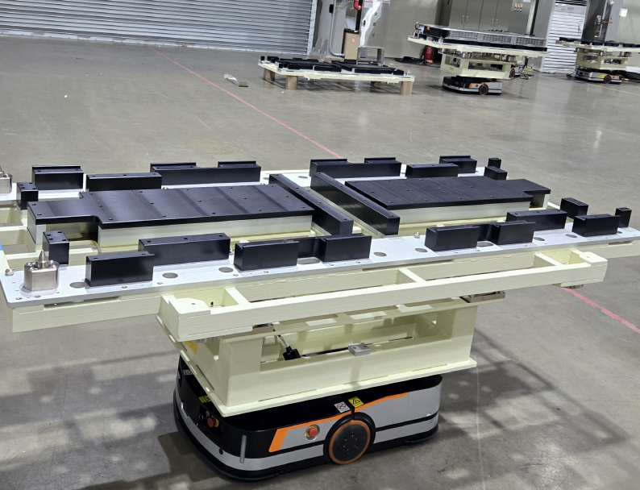
3. DX 과제 확산전개(ESOT) 로드맵
ESOT 확산 전개는 8월 Target으로 진행하고자 하며, 지속 모니터링 및 고도화 하겠습니다.(SOP 6/22~) - ESMI 대비 설비 사양 변경 적용(CCPS, AMR 물류 등) 으로 양산 운영하면서 신규 과제 발굴/검토하여 적용 하겠습니다.
Stop&Go 방식(ESMI) Cell 검사 ~ R Bending까지 4 Pitch로 이동 이후 Spray 도포부터 Stacking까지 8 Pitch로 공급
CCPS(Continuous Cell Production System) : Cell검사 ~ R벤딩 공정을 무정지 흐름 방식으로 최적화하는 기술 AMR(Autonomous Mobile Robots)
* 확산 전개 대상 검토
확산 전개 지원 방안
6/9
[범례]
완료
진행
착수전
과제 (ESOT) | 실행 항목 | 담당부서 | 26.2Q |  |  | 26.3Q |  |  | 26.4Q
 |  |  | 4월 | 5월 | 6월 | 7월 | 8월 | 9월 | 10월 | 11월 | 12월
체결 Vision 보정 활용 E/P 틀어짐 이상 감지 | Data 분석 및 인자 도출 | 자동보정 FDC / 법인
 | FDC 모델링 검토/개발 | FDC 법인 / 생산DX추진
레진 도포 자동보정 | Data 분석 및 인자 도출 | 자동보정 / 법인
 | APC 개발 및 PLC 수정 | 자동보정 / 법인
 | 기능 검증/효과 검증 | 자동보정 법인 / 생산DX추진
Vision FDC 적용 | FDC 연동 및 모델링 검토/개발 | FDC 법인 / 생산DX추진
 | 기능 검증/효과 검증 | FDC 법인 / 생산DX추진
검사 가성 불량 이상 감지 | Data 분석 및 인자 도출 | FDC / 법인
 | FDC 모델링 개발/검증 (Ground Bonding 검사 Pin) | FDC / 법인
 | FDC 모델링 개발/검증 (Leak 검사 실링 Pad) | FDC / 법인
양산 중 Data 분석
성과 검증 및 관리 지표 모니터링 (9월~)
~7/31
Tag List, FDC 연동
모델링
알람 On
모니터링/ 효과검증
~6/30
~7/15
~7/31
~8/31
요건 정의 및 논의
양산 중 Data 분석
~6/30
~7/31
APC 개발, PLC 수정
~7/31
적용/ 기능검증
모니터링/ 효과 검증
~8/15
~8/31
FDC 연동 개소 검토
Tag List 작성
FDC 모델링
알람 On
~6/30
~7/15
~7/31
~8/15
모니터링 /검증
~8/31
Data 분석 및 W/F Trend 점검
Leak Data 모니터링/분석
~7/15
~8/31
FDC 연결 및 모델링
알람 On
모니터링 /검증
~7/15
~7/31
~8/31
FDC 연결 및 모델링
알람 On
모니터링 /검증
~7/15
~7/31
~8/31

Slide 8
유첨. JF2 직행률 및 가동률 Trend
JF2 모듈/팩의 직행률 지속 개선 중이며, DX 과제 적용을 통해 개선 및 유지 될 수 있도록 지속 모니터링/관리 하겠음
[기준] 25.12/1 ~ 26.5/31
JF2 모듈/팩 직행률
도전 목표 97.0%
사업계획 목표
JF2 모듈/팩 생산가동률
도전 목표 90.0%
사업계획 목표

Slide 9
유첨. DX 과제 대상 직행불량 Trend
DX 과제 대상 직행불량률은 개선 추세에 있으며, 지속적인 개선을 위해 DX 과제 기반 모니터링/관리 하겠음
0.11%
0.05%
* Start Lift 평탄도 이슈
0.07%
0.12%
* 검사기 커뮤니케이션 이슈
* 히트 싱크 평탄도 이슈로 인한
실링 패드 손상 가속화
0.02%
0.06%

Slide 10
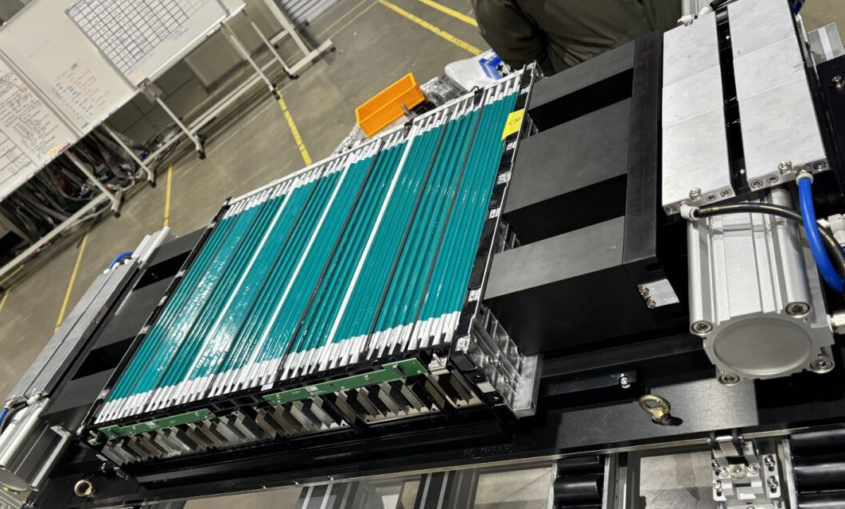
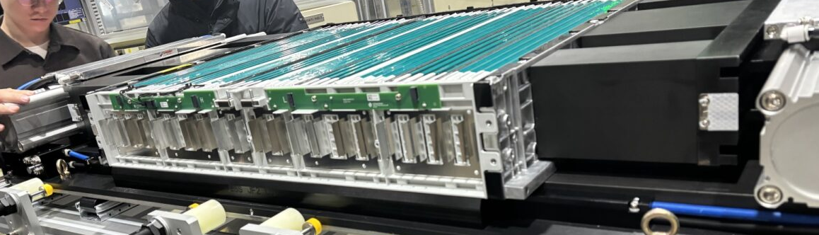
유첨. 확산 전개 대상 검토
MI 법인 적용 과제에 대해 법인별 확산 전개 필요 여부 확인 하였으며, 아래 과제 대상 추가 논의 및 전개 진행하겠음
DX 과제 항목
구분 | 과제명 | 세부 진행 내용 (ESMI) | DX솔루션 | 확산 전개 필요 여부 |  |  | 비고
 |  |  |  | ESOT | ESHD | PW_IL
신규 개발 | CMA 가압력 자동보정 및 Pallet Air 공급 이상감지 (전폭 불량 개선/관리) | Pallet별 CMA 전폭 두께에 따른 CMA 개별 가압보정 | 자동보정 | - | - | 적용가능 (Edge PC) | OT/HD : CMA Pallet 가압이 ‘CAM’ 방식으로 전폭 균일 제어 가능하여 해당 과제 불필요 PW_IL : Edge PC (Vision PC) 기반 적용 가능
 |  | Air 공급 실린더 및 Pallet 가압 블록 이상 감지 | FDC | - | - | 적용불가
 | 체결 Vision 보정 값 기반 End Plate 조립 위치 자동보정 및 관리선 알람 설정 (체결 불량 개선/관리) | Metal Strap 체결 Station별 구분하여 E/P 부착 위치 및 Y축 자동보정 | 자동보정 | 양산 후 검토 | 적용가능 (Edge PC) | 적용가능 (Edge PC) | OT : 양산 후 E/P 조립 위치 틀어짐 모니터링하여 검토 후 적용 예정 HD/PW_IL : Edge PC (Vision PC) 기반 적용 가능
 |  | E/P 틀어짐, 티칭 위치 & 비전 렌즈, Y축 이동(TRF, Start Lift 틀어짐) 이상 | FDC | 확산전개 대상 | 적용불가 | 적용불가
 | 레진 도포 자동보정을 통한 레진 무게 산포/소모량 최적화 | 피드백 자동보정 + 실시간 산포 기반 자동 Target 설정 + 무게 하한 헌팅 예측 보정 기반 소모량 절감 | 자동보정 | 확산전개 대상 | 적용가능 (Edge PC) | 적용가능 (Edge PC) | HD/PW_IL : Edge PC (Vision PC) 기반 적용 가능 WA : 자동차 모듈 설비 수평전개 진행 예정 (Ford) Renault CTP는 실 무게 로드셀 측정 불가
타 법인 참고 사례 | Vision FDC 적용을 통한 비전 부동/Issue 사전 감지 | Vision Gray Value 및 PC 이상감지 (CPU 점유율/온도, RAM 사용률, DISK 저장량 등) Data 연동 및 모델링 적용 | FDC | 확산전개 대상 | 적용불가 | 적용불가 | HD : 시스템 활용 대상 최종 선정 후 FDC 적용 논의 필요
기존 응용 사례 | 검사 가성 불량 이상 감지 | G/B Test : 검사 Pin 저항 값 연동 후 알람 적용, 검사 Pin에 전류 인가 케이블 소손 이상 감지 Leak Test : 실링 패드 마모 기인 이상 감지 | FDC | 확산전개 대상 | 적용불가 | 적용불가
* HD : 외주 운영 계약 및 시스템 활용 최종 선정 이후 논의 필요 (현재 MES만 활용 협의되어 추가 확인 필요) 자동보정은 Edge PC 기반 적용 가능 PW_IL : 과제 진행 간 비용 처리 협의 필요(w. ESMI.Pack외주담당) FDC 시스템 미활용으로 불가하며, 자동보정은 Edge PC 기반 적용 가능
※ ESS 모듈/팩 Line 수 현황
Site | ESMI | ESOT | ESHD | PW_IL
Line 수 | 1 | 1 | 3 | 4

Slide 11
유첨. 확산 전개 지원 방안
ESMI 적용 사례 기반으로 자동보정 & FDC DX 과제 운영에 대한 프로세스를 정의하고, 준비 필요 항목을 사전 논의하여 빠르게 확산 전개 지원/적용 하고자 함
자동보정 과제
FDC 과제
Data 분석 및 유효 인자 선정
법인
유효 인자 검토 및 제안
인자 기반 Data 분석
Data 분석 및 유효 인자 선정
법인
유효 인자 검토 및 제안
인자 기반 Data 분석
자동보정
FDC DX
유효 인자 Test/검증
자동보정
유효 인자 대상 Test 제안 및 검증
Test 진행 후 결과 공유
FDC 연동 개소 검토
법인
이상 감지 위한 필요 개소 검토 (개소 연동 시 투자 필요 여부 포함)
법인
FDC DX
자동보정 Logic 검토/개발
자동보정 위한 APC 투자/개발
자동보정
APC 요건 정의 및 Logic 개발
APC 개발 및 투자 심의
투자비 확보 및 집행 품의(PI팀)
대상 개소
FDC 연동
법인
Tag List 작성 및 FDC 연동 요청, 정합성 검증
Tag List 기반 FDC 연동
FDC 연동 후 데이터 정합성 검증
공정DX
공정DX
법인
FDC DX
PLC 수정 위한 제작사양서 검토
자동보정
제작사양서 검토 및 논의(w.법인/업체)
PLC 수정 범위 및 투자 필요 여부 검토
모델링 시뮬레이션
법인
이상 감지 필요 시점 검토
모델링 시뮬레이션
법인
FDC DX
PLC 수정
법인
PLC 수정 작업 및 검수 진행
APC ↔ PLC Data 이상 여부 검토
FDC 모델링 적용 및 모니터링
모델링 적용 및 모니터링
자동보정
FDC DX
자동보정 Logic 적용
자동보정
Logic 적용 및 Side Effect 점검
Side Effect 및 Parameter 점검
FDC 알람 적용
FDC DX
알람 적용 및 운영
법인
법인
모니터링 및 효과 검증
자동보정
모니터링 및 효과 검증
모니터링 및 효과 검증
FDC DX
모니터링 및 효과 검증
법인
법인

Slide 12
자동보정 과제 완료 보고
대상: ESMI 4동 ESS #1, Module #1
자동보정선행개발팀
총 4건(DX 3건, 수평전개 1건) 자동보정 항목을 개발/적용하여 공정 개선 및 비용 효과(8.79억 + α)를 확보하였고,
DX 과제는 계획 대비 1개월 단축(6월 → 5월) 하여 개발/적용 완료하였고, 동일 설비를 보유한 타 법인 수평전개 진행하겠습니다.
CMA 가압 자동보정 : Pallet 별 CMA 전폭 불량 및 산포 개선 - 양산 적용
적용 효과
결과
근본 원인 : (1) Pallet 실린더 고정 구조 및 활성화 Cell 두께 변화 (2) Pallet별 공압 편차 해결 방안 : Pallet 교체 : 실린더 고정 방식 → CAM 고정 방식 (2.75억)
CMA 전폭 (Spec : 789.5~791.8mm) 공정 산포 개선
자동보정 적용을 통한 Pallet 전수 교체 비용 대체 및 최소화 ▷비용 효과 : 2.65억 절감 (2.75억 → 0.1억 대체) Global 법인 기준, 13.25억 절감 (MI 1 Line, PW 4 Line)
평균
표준편차
※ Pallet 25개 x 0.11억 (OT법인 발주가)
Target : 790.0mm
방식 비교 | 실린더(ESMI) | CAM(ESOT)
위치 정밀도 | 보통 | 매우 높음
고정 방식 | 직선 운동 + 공압 고정 | 수직 운동 + 기계적 고정
※ APC 투자비 0.1억
레진 무게 자동보정 : 산포/소모량 최적화를 통한 원가절감 - 양산 적용
적용 효과
결과
CTP(Cell-to-Pack) 면도포 설비 대상, 레진 무게 자동보정을 통한 재료비 절감 진행 산포 원인 : (1) 경시(주변 온도 등) 변화로 인한 레진 점도/토출압 변동 (2) 재료 내 기포 혼입으로 인한 무게 하한 헌팅 발생 해결 방안 : (1) Feedback 보정을 통해 재료 경시성(주변 온도 등)에 의한 산포 최소화 (2) 예측 보정을 통해 무게 하한 헌팅 방지 (기포多 → 예압 헌팅 → 무게 헌팅) (3) 실시간 산포 기반, Spec 내 레진 소모량 최소화를 위한 자동 Target 설정
Pack Resin 소모량 5,141g → 5,068g (레진 소모량 73g/개 ↓) ▷비용 효과 : 연 1.14억 절감 Global 자사 법인 기준, 연 5.7억 절감 (+ OT 1Line, HD 3 Line) Global 외주 법인 포함, 연 10.3억 절감 (+ PW 4 Line)
자동차 Module Resin 소모량 480g → 461g (레진 소모량 19g/개 ↓) ▷비용 효과 : 연 2.10억 절감
※ 13.2만개 기준(연 Pack 생산량)
자동차 U-Frame 선도포 설비 대상, 레진 무게 자동보정 수평전개 완료 (MI 4동 Toyota Line)
※ 76만개 기준(연 Module 생산량)
Metal Strap 체결 Y축 자동보정 : 체결 공정 Offset 산포 관리 - 양산 적용
적용 효과
결과
과제 배경 : 체결 Offset의 보정 가능 범위 초과로 인한 불량 방지를 위해 부품 로딩 위치 수동 변경 근본 원인 : (1) 부품 공차 누적, (2) 수평도 (조립 Table, Start Lift) 해결 방안 : (1) 기구부 개선 : 고정 IP 기준 조립 → 부품 조립 설비 기준점/보정 기능 추가 (2) 자동보정 : 체결 Vision Offset 기반, 부품 로딩 위치 상시 제어
Busbar, Metal Strap 체결 공정 산포 개선(체결 Offset 평균)
자동보정 적용을 통한 설비 기구부 개선 비용 대체 ▷비용 효과 : 2.9억 절감 (3.0억 → 0.1억으로 대체)
평균
구분 | Busbar 체결 |  | Metal Strap 체결
 | 4월(전) | 5월(후) | 4월(전) | 5월(후)
체결 불량률 | 0.43% | 0.17% (▼0.26%p) | 0.11% | 0.06% (▼0.05%p)
▷ CMA 가압보정 → Busbar 체결 X축 / Metal Strap 체결 X축 에 영향
▷ Metal Strap 자동보정 → Busbar 체결 Z축 / Metal Strap 체결 Y축 에 영향 ※ Busbar 체결(X축, Z축 연관), Metal Strap 체결(X축, Y축 연관)
Target : 0.0mm
※ 1 Station 기구부 개선 금액 기준

Slide 13
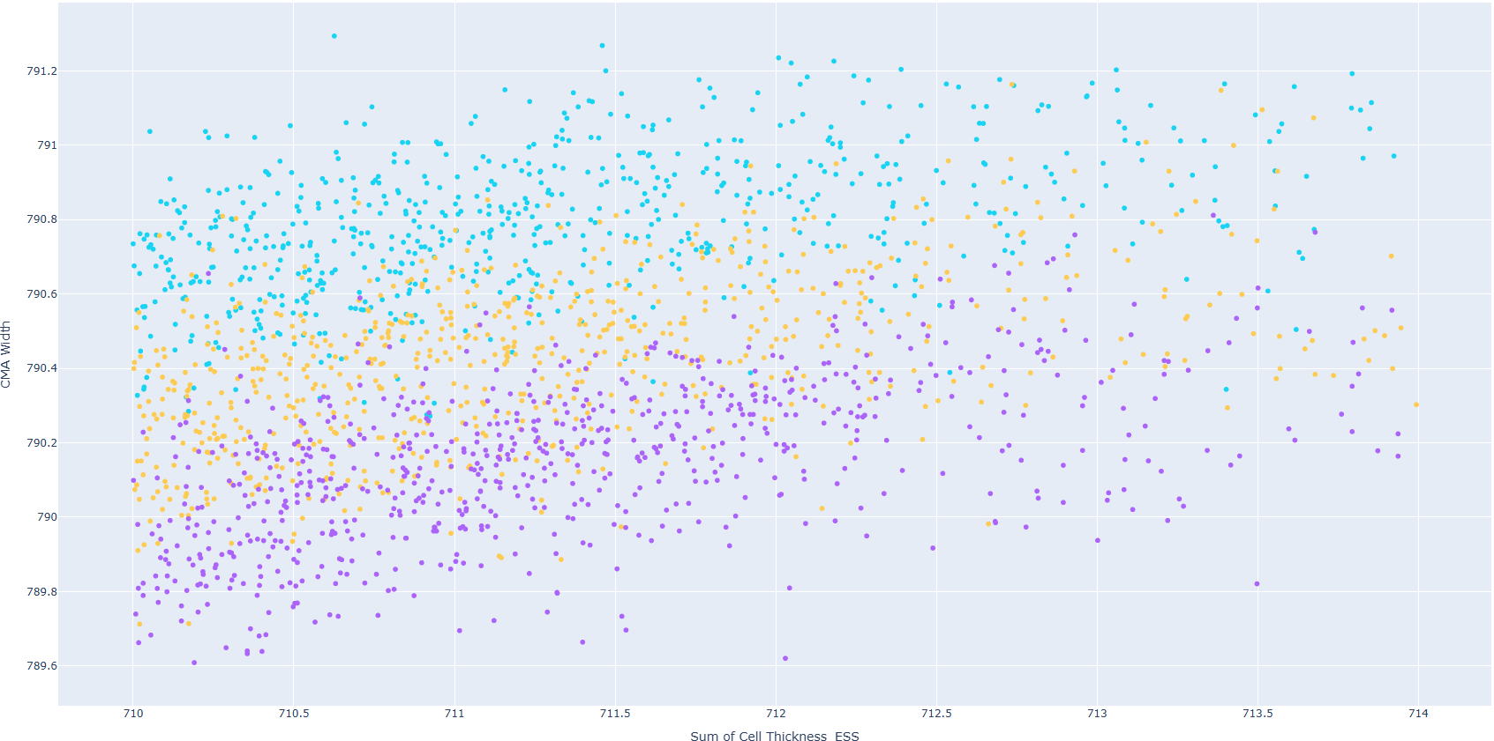
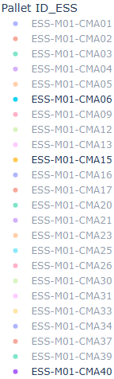
유첨. Pallet 별 CMA Width 편차 현황 및 원인
ESMI CMA Pallet의 Cylinder 고정 방식 상, (1) 활성화 Cell 두께 변화에 의한 CMA Width 값의 선형적 증가 / (2) Pallet 별 고정력 편차가 존재하며, ESOT와 같이 CAM 고정 방식을 사용하면, 활성화 Cell 두께 또는 Pallet별 공압력 편차가 없을 것으로 예상됨
▷ MI Pack #1 (ESS JF2) / ‘26.04.01~20 / Pallet 별 CMA Width 측정 데이터
(2) Pallet 별 Y축(CMA Width) Trend 편차
(1) X축(활성화 Cell 두께 40개의 합) 증가 → Y축(CMA Width) 선형 증가

Slide 14
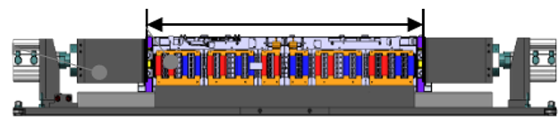
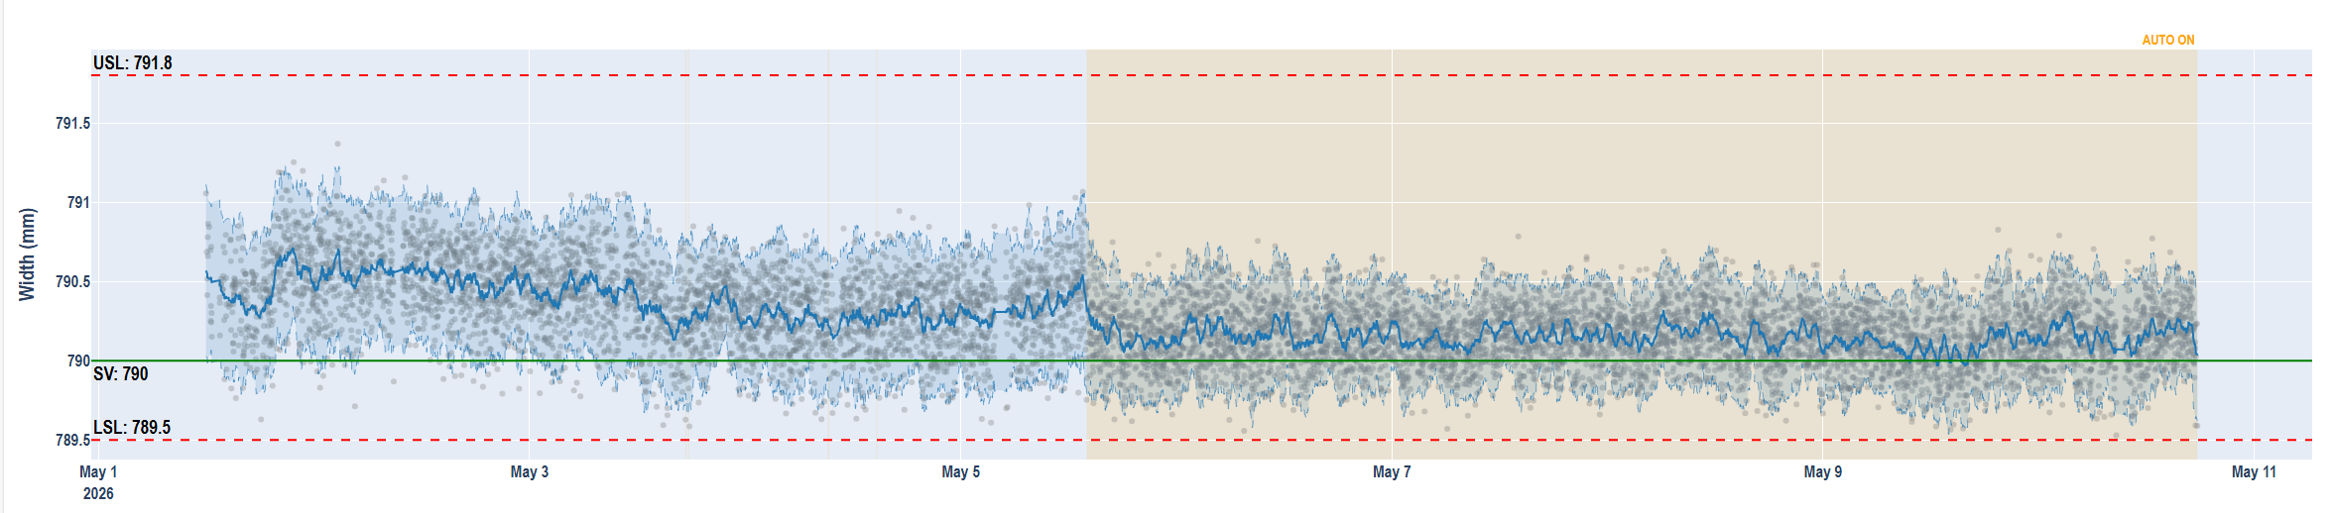
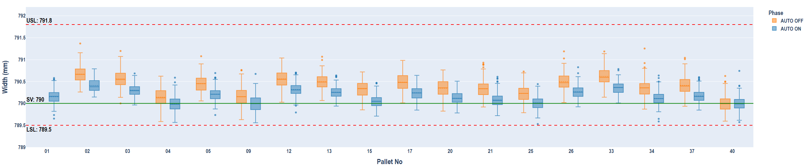

유첨. CMA 가압 자동보정 결과
▷ MI Pack #1 (ESS JF2) / ‘26.05.01 ~ 05.11 / Pallet 별 CMA Width 측정 데이터
▷ CMA 전폭 제품 Spec 상 Target값인 790mm로 자동보정 진행
▷ Pallet 별 CMA Width 측정 데이터 트렌드 변화 및 Box Plot 분포 비교
CMA 전폭
실린더
고정
Cell 두께 기반 PLC 자동보정 ON ←
→ Pallet 별 APC 자동보정 ON
40Cell 두께 합 평균 : 708.6mm
40Cell 두께 합 평균 : 708.5mm
자동보정 전/후 Pallet 별 CMA Width 편차 Boxplot

Slide 15
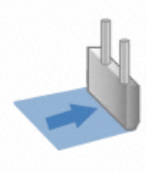
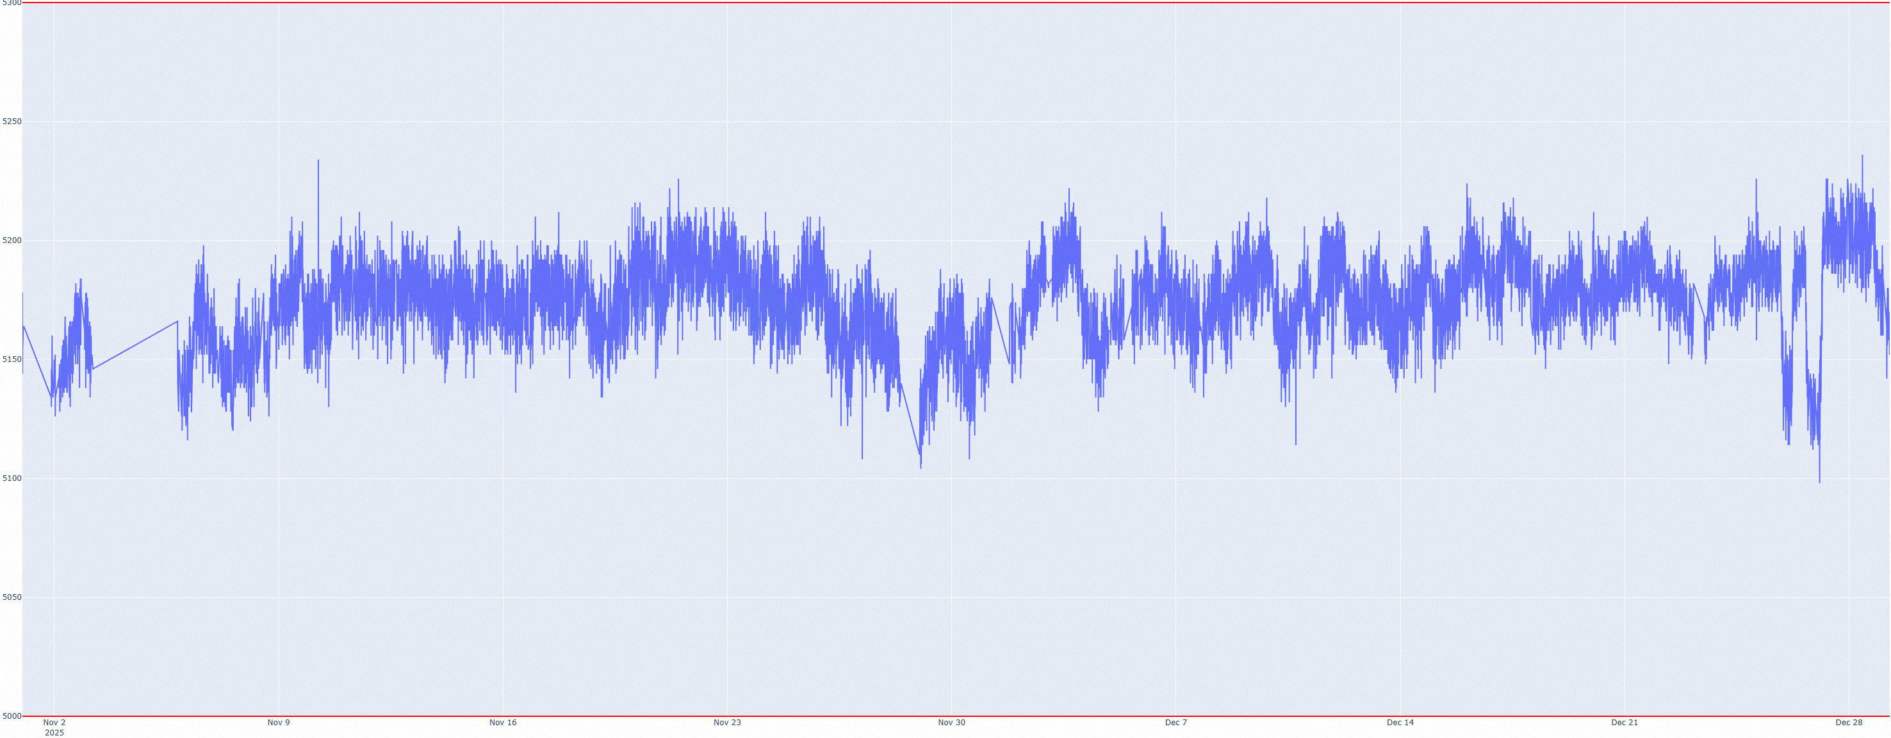
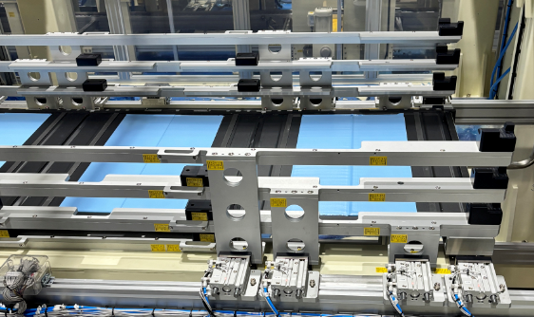
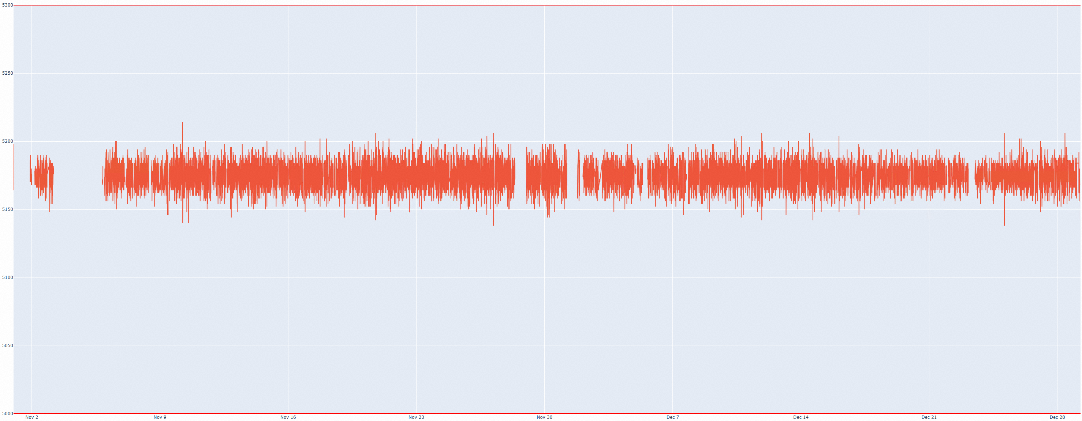
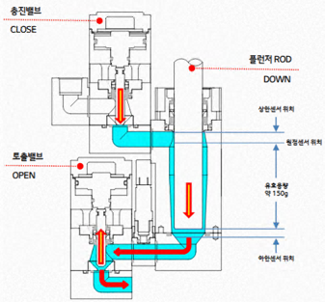
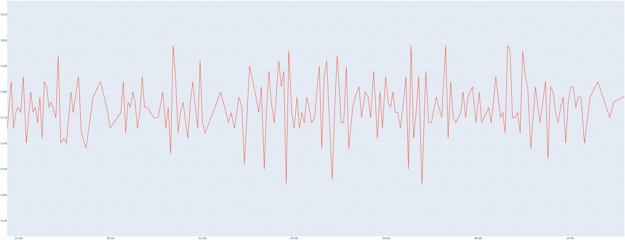
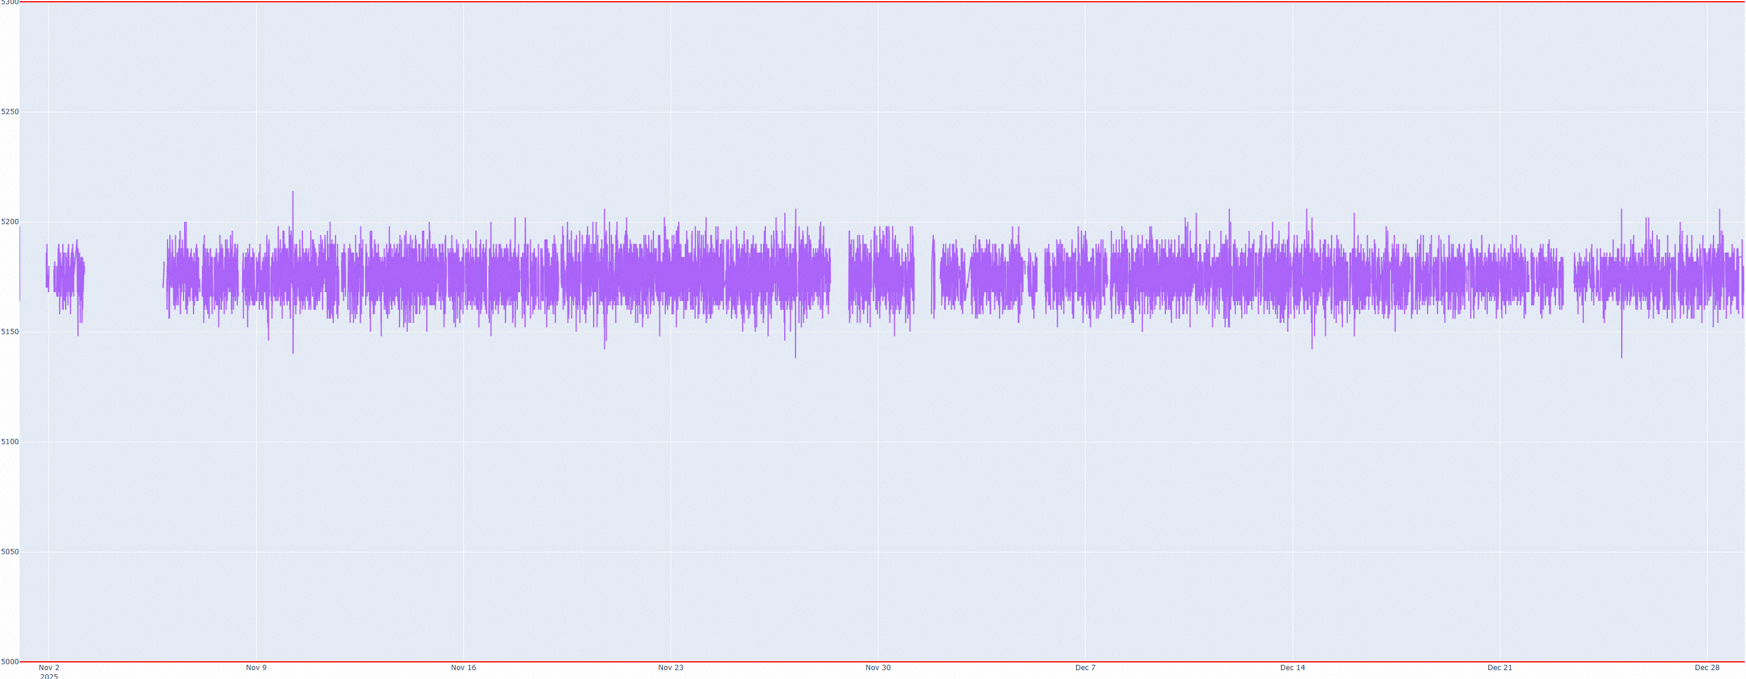
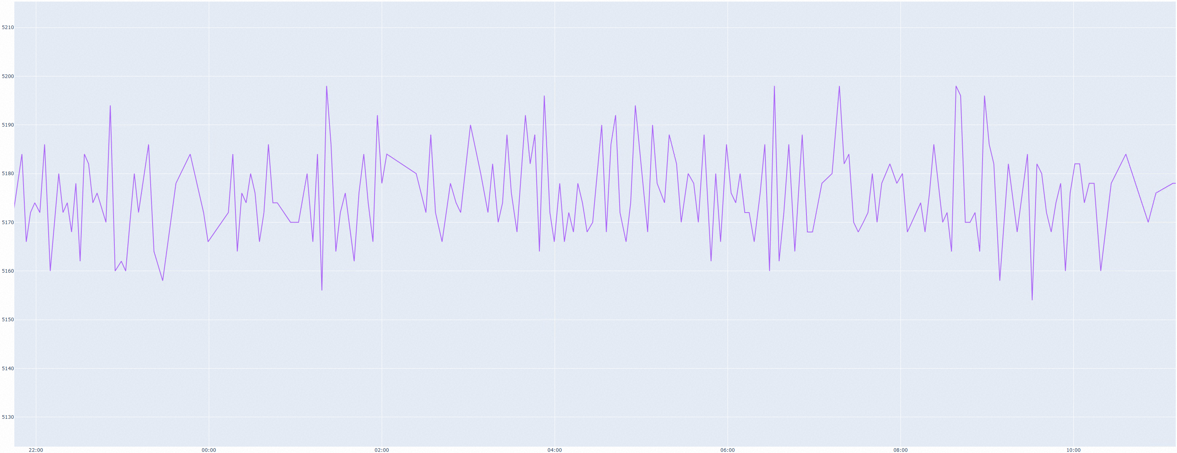
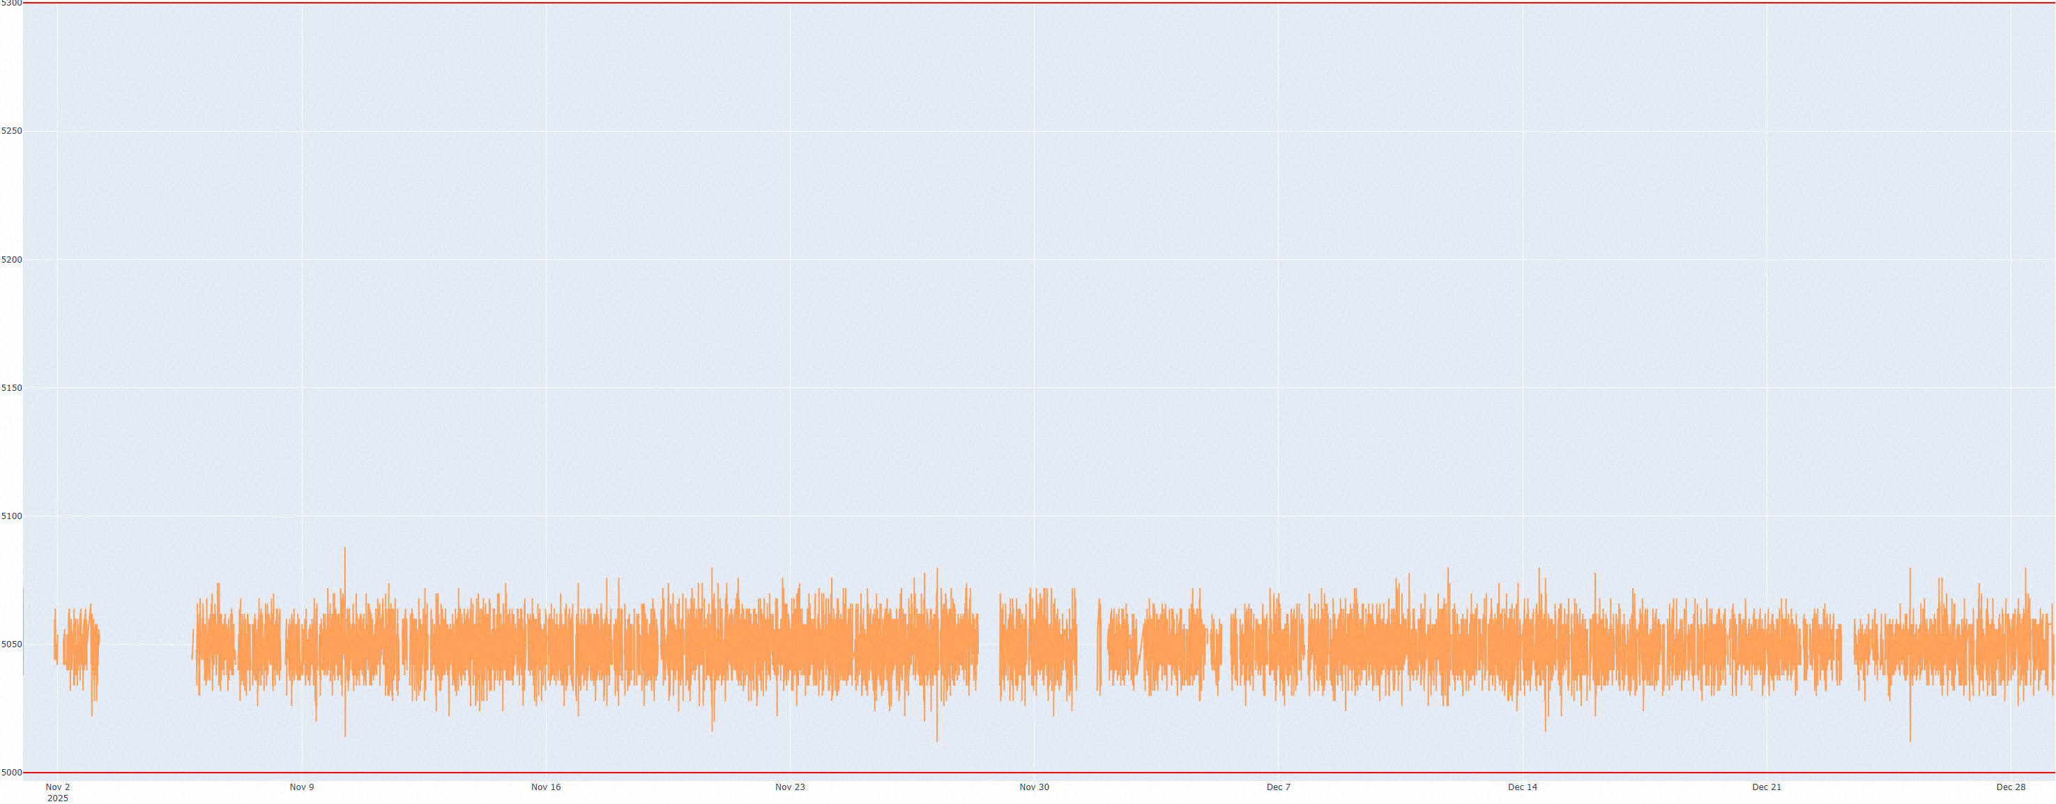
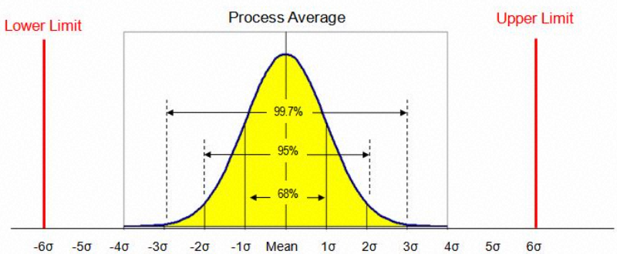
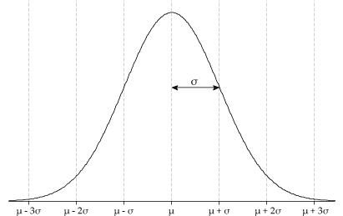
유첨. CTP(Cell to Pack) 레진 도포 자동보정을 통한 레진 무게 산포/소모량 최적화
실시간 레진 토출량 변화를 분석하고, 피드백&예측 보정 로직을 동시 적용하는 레진 무게(CTQ) 산포 및 소모량 최적화 자동보정을 개발함
1. ESS Pack 레진 도포 공정 배경 및 개선 Point
자동보정 Simulation 및 예상 효과
▷ 경시(주변 온도 등) 변화로 인한 레진 점도/토출압 변동
→ 레진 정량 토출 어려움 → 산포 발생
▷ 개선 Point : 레진 무게(CTQ) 품질 산포 최소화,
원가절감, 공정 관리 포인트 최소화
USL (5,300g)
RAW DATA
평균 5,141g
표준편차 : 17.12
Pack 레진 면도포 공정
LSL (5,000g)
2. APC 시스템 기반 자동보정 로직
피드백 보정
1) Feedback 보정 : 제어주기마다 보정을 통해 재료 경시성(주변 온도 등)에 의한 산포 최소화
2) 예측 보정 : 원재료 내 기포 혼입으로 인한 예압 거리 헌팅 → 무게 하한 헌팅 현상 제거
3) 실시간 Target 자동 설정 : 불량 Zero 조건 하, 무게 산포 기반 실시간 Target 최적화
평균 5,141g
표준편차 : 9.78
헌팅 예측 보정
플런저 펌프
평균 5,141g
토출 시작 위치
정해진 토출 시작압력을
충족시키는 펌프 전진 거리
→ 예압 거리 (헌팅 발생)
Raw Data (무게 하한 헌팅 발생)
표준편차 : 9.41
토출 완료 위치
토출 시작 위치 기준,
정해진 수치만큼 이동
Target 최적화
Simulation Data (헌팅 제거)
표준편차 : 9.41
평균 5,068g
USL
MI Pack#1 | Before | After | Effect | 원가 절감 효과
레진 무게 | 5,141g | 5,068g | ▽73g | 1.14억 (년/대)_13.2만개
③ 표준 편차
② 제어 평균
진행 일정
① 이전 Target
자동 Target
6𝜎 (6*③표준편차)
~2/6
~3/20
~4/23
~5/1
5/5~
LSL
제어 해상도를 고려한 편차 (|② - ①|)
공정 검토
로직 검토,
제작사양 논의
개발
(APC, PLC, 자동보정)
데이터 연계
적용 Test
효과 검증,
모니터링

Slide 16
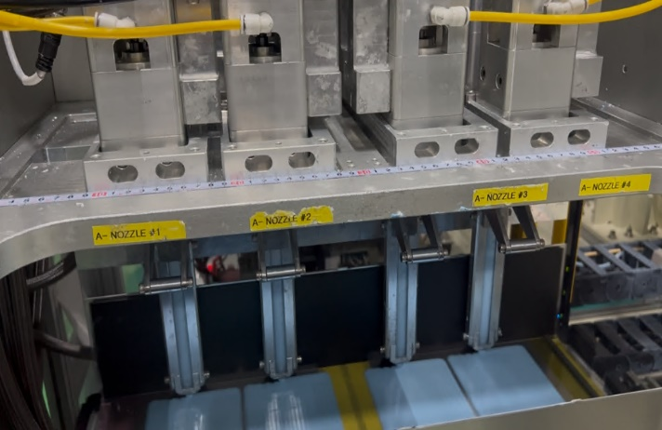
유첨. 모듈 공정 Resin 무게 자동보정
원가 절감을 주요 목표로 설정하고, 공정 산포를 실시간으로 고려해 Target을 하한에 근접하게 자동 설정하는 방식으로 자동보정 로직을 개발 하였고, ’25년 하반기 WA EV2020 CMA 4호기 검증 완료하였고, MI Module Toyata 라인에 수평전개 및 검증 완료하였음
1. ESWA Resin 공정 자동보정 적용 결과
1) 레진 무게 자동 보정 로직
[개선 Point]
- 원가 절감
▷ Resin 소모량 최소화를 통한 원가 절감
[보정량 산출 수식]
CTP
CTQ
$Offset(g/s) =\frac{Weight Error \left[Target weight −Avg weight\right][g]}{Dispensing Time\left[s\right] ∗Nozzle No.[EA]} ∗Gain$
CMA4 (EV2020) | 레진 무게 평균 |  |  | 원가 절감 (’26년 예상) | 생산 60만개
 | Before | After | Effect
Resin 1 | 471.2g | 452.7g | ▽18.5g | 1.1억 (1년/1대)
Resin 2 | 471.0g | 452.7g | ▽18.3g
[자동보정 Flow Chart]
N개 평균 (제어~무게 측정 Delay: 1~2개 고려)
보정
필요?
평균 무게 (g)
보정량 산출(g/s)
토출 속도
보정 (g/s)
- 공정 관리 Point 최소화
▷ Resin 하한 관리를 위한 Target 자동설정 기능 적용
2. Resin Target 자동보정 로직 Concept
2) 실시간 산포 기반 자동 Target 설정 로직
레진 토출 속도(CTP) 자동보정을 통한 레진 무게(CTQ) 소모량 저감
- 무게 Spec (447~493g) 내 운영을 통한 불량 미발생 및 소모량 최적화
1) 레진 무게 Feed-Back 제어 로직 적용 (‘25.9월, 적용 완료)
2) 최적 하한 관리를 위한, 실시간 Target 자동 설정 로직 적용 (’25.10월, 적용 완료)
AS-IS, TO-BE 자동보정 로직 비교
USL
③ 표준 편차
② 제어 평균
자동 Target
① 현재 Target
편차2 (6*③표준편차)
LSL
편차1 (제어 해상도 고려, (|② - ①|))
구분 | AS-IS (PLC 기반) | TO-BE (APC 기반)
목적 | 불량 미발생 | 불량 미발생 + 원가 절감 (Resin 소모량 최소화)
Target 설정 | 수기 입력 | 데이터 기반 자동 설정
[자동 Target 산출 수식]
자동 Target = LSL(Spec 하한) + 편차1 (현재 Target – 제어 평균) + 편차2 (6𝜎)
[자동 Target Flow Chart]
제어주기 N개
변경
필요?
평균 무게 (g)
실시간
산포 계산
자동 Target
적용

Slide 17
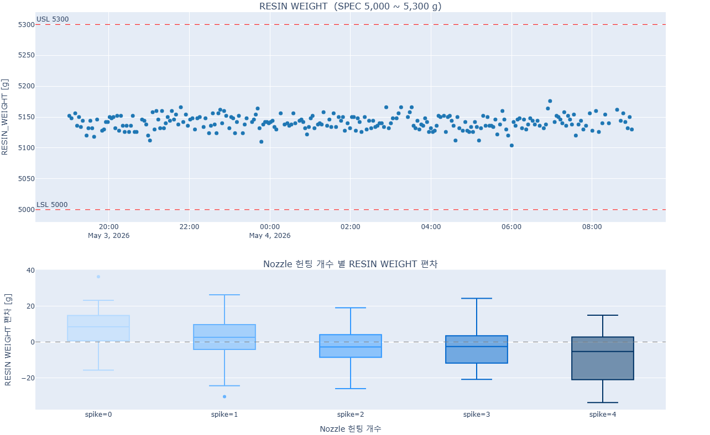
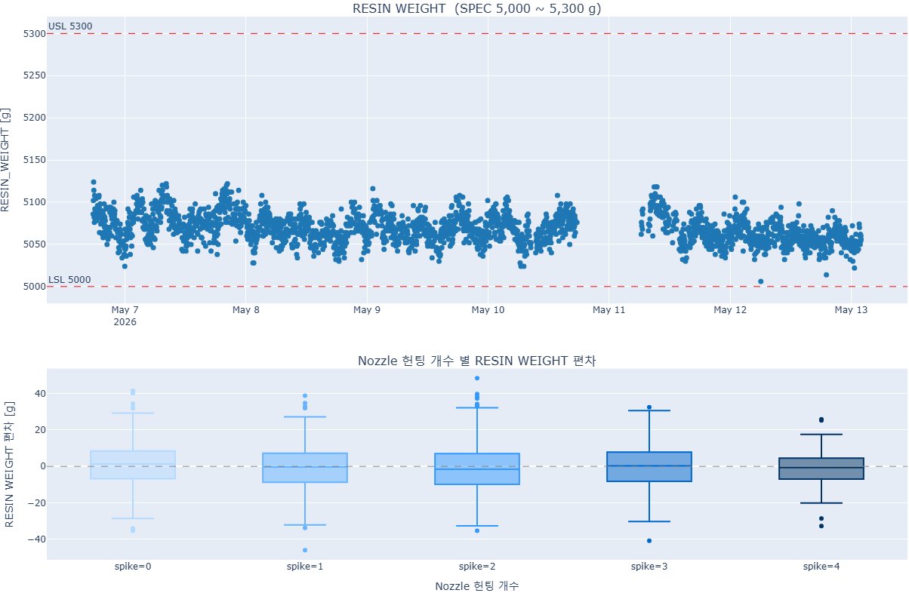
유첨. 레진 무게 자동보정 양산 적용 결과 – MI4동 ESS Line (Resin)
피드백 자동보정 + 실시간 산포 기반 자동Target 설정 + 무게 하한 헌팅 예측 보정을 통하여 레진 소모량(5,141g → 5,068g)을 절감하였음
▶ 원가절감 효과 : 약 1.14억
※ 레진 1kg당 단가 11,835원 ($8.09/kg x 1465.16원/$) X Pack 개당 레진 절감량 (0.073kg) X 1년 생산량 13.2만개 (월 1.1만개 x 12개월)
BEFORE
‘26.05.02 19:00 ~ ‘26.05.04 09:00
AFTER
‘26.05.06 14:00 ~ ‘26.05.13 02:00
Weight 평균 : 5,141 → 5,068g으로 자동보정
NOZZLE 예압거리 헌팅 개수에 따른 무게 하한 헌팅 현상 예측 제어하여 산포 최소화
※ NOZZLE 4개 (RESIN #1,2의 MAIN / HARD 노즐)

Slide 18
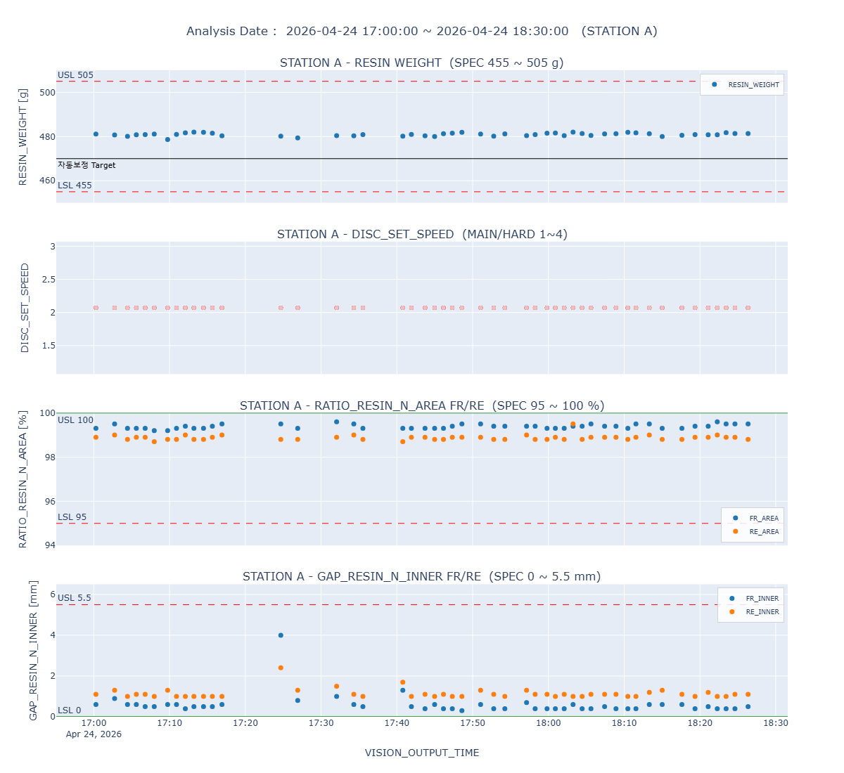
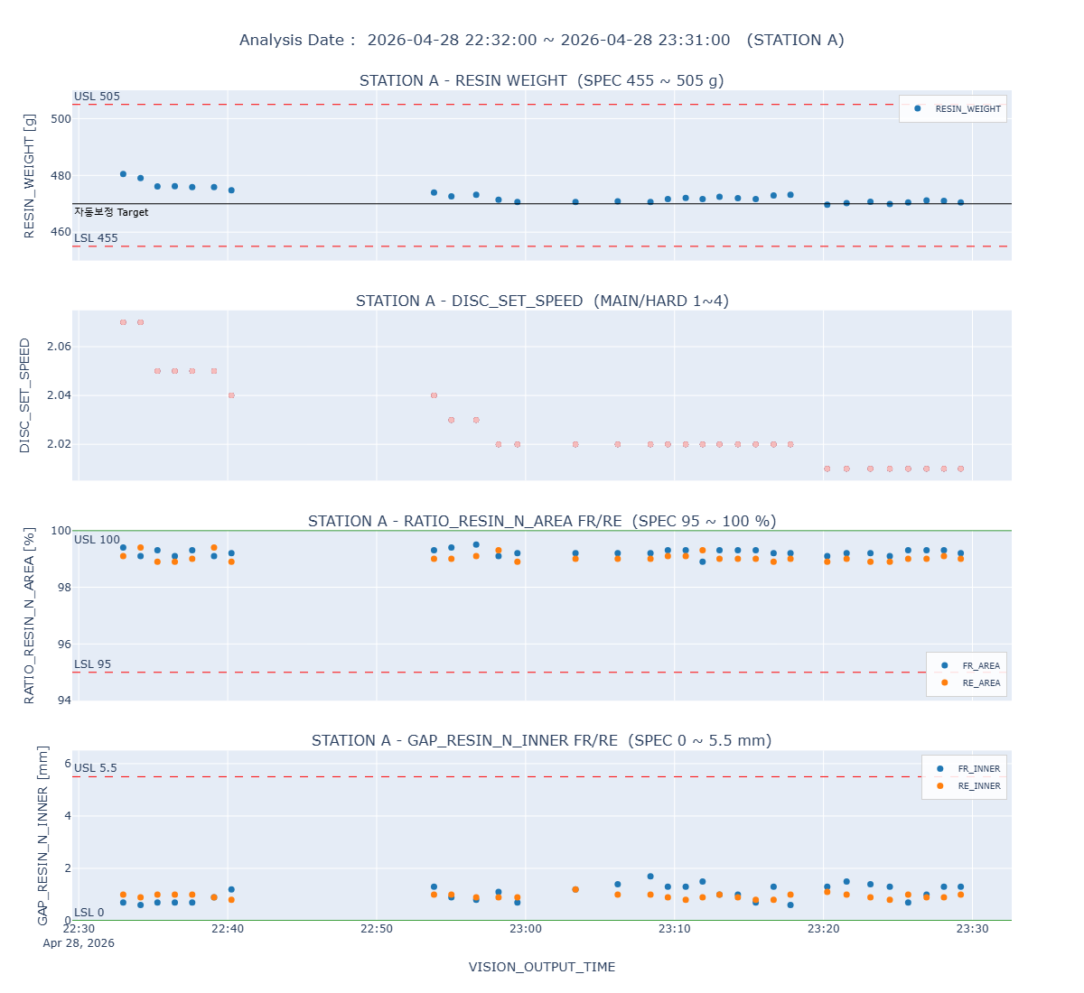
유첨. 레진 무게 자동보정 양산 적용 결과 – MI4동 Toyota Line (Resin Station)
기존 PLC 기반의 Table 제어 방식에서 APC 기반의 비례 제어 방식으로 전환하여 레진 소모량 최적화 자동보정 적용 완료 하였으며,
설비 Tact Time 저하, NG 발생, 도포율, Inner Gap 측정 항목 등 Side Effect 없이 Target(470g)으로 수렴시키는 것을 검증 하였음
AS-IS
‘26.04.24 17:00 ~ 18:30
TO-BE
‘26.04.28 22:30 ~ 23:30
Weight Target : 480 → 470g으로 자동보정
Resin 도포율 차이 없음
Resin Inner Gap 차이 없음

Slide 19
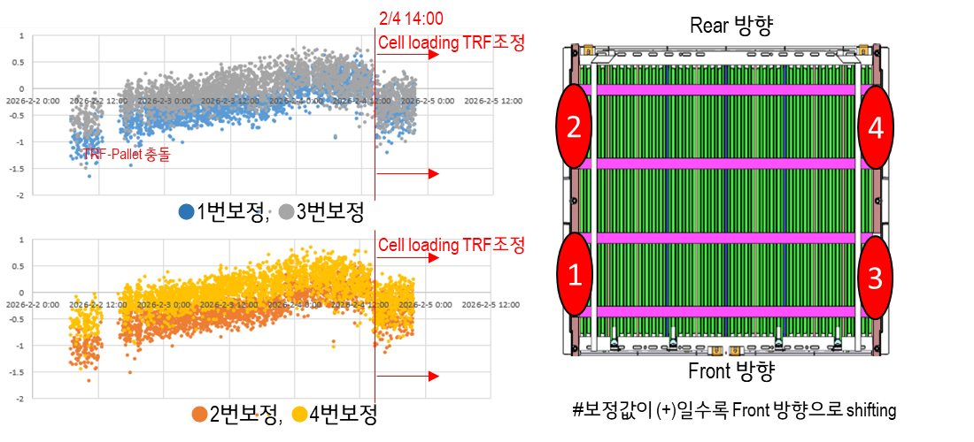
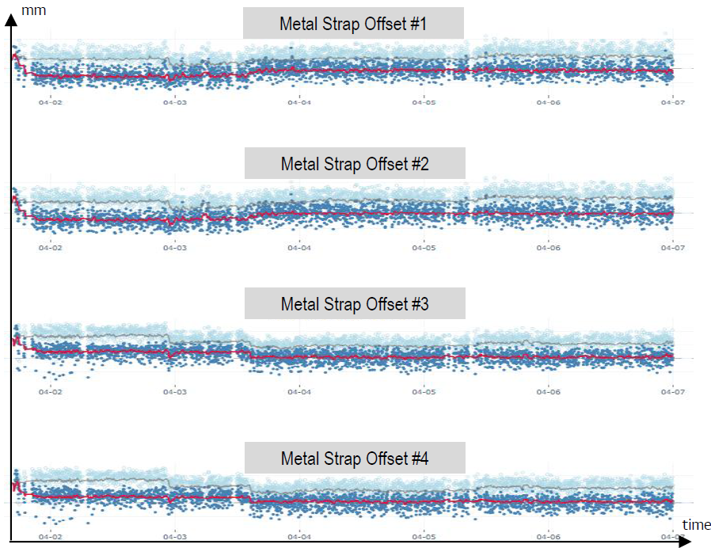
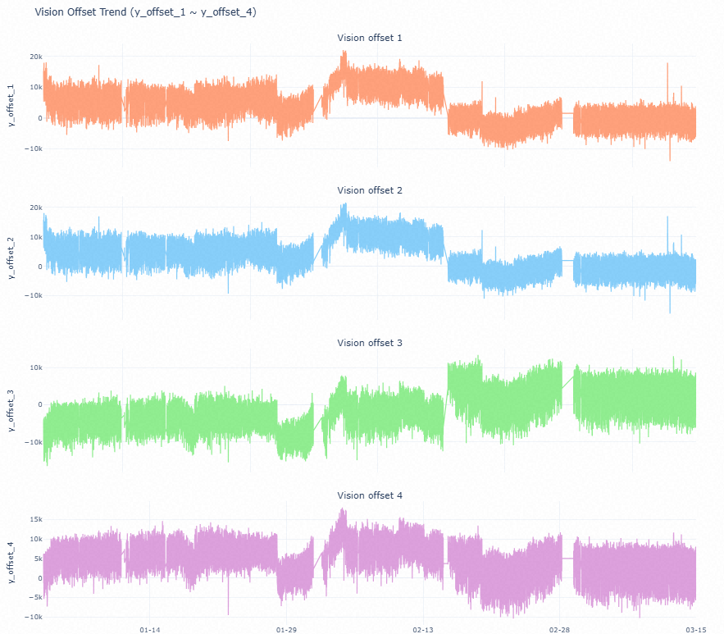
유첨. 체결 Vision 보정 값 기반 TRF Unloading Y축 위치 자동보정
체결 Vision(Metal Strap) 보정값을 기반으로 CMA의 Pallet 안착 Y축 위치를 감지 및 보정함으로써 후공정 체결 불량 최소화 하고자 함
1. ESS Pack Metal Strap 체결 공정 배경 및 개선 Point
자동보정 Simulation 및 예상 효과
(-방향)
Y축
(+방향)
CMA Metal Strap 체결 공정
▷ CMA에 End Plate 조립 후 팔레트 안착 시 Y축 위치에 의한 후공정 체결 불량 발생
▷ 개선 Point : Y축 위치 변경으로 인한 체결 불량 최소화, 공정 관리 항목 최소화 (NTO)
2. APC 시스템 기반 자동보정 로직
Feedback 보정 : 제어주기마다 보정을 통해 체결 Vision Offset 산포 최소화
- CMA 조립 Station A / B 구분하여, Metal Strap Offset 데이터 구분 수집 및 실시간 모니터링
- Station 별 Metal Strap Offset 의 Error값이 최소화 되도록 Pallet 위 CMA 안착 Y축 위치 제어
1~N개
보정 필요
예상 효과
공정 | Busbar체결 공정 | 메탈 스트랩 체결 공정 | 리드 용접 공정
불량 | 체결 갭 불량 | 체결 홀 가림 불량 | 리드 갭 불량 | 리드 숏/롱 불량
기대 효과 | 전체 불량률 0.3% 연관 불량률 0.1% | 전체 불량률 0.1% 연관 불량률 0.1%↓ | Re-try : 약 8% * Tact Time 5% 지연 | 전체 불량률 0.1% 연관 불량율 0.1%
2~(N+1)개
3~(N+2)개
진행 일정
~3/9
~4/1
~4/25
~5/2
5/5~
추가 아이템 검토
(법인)
로직 검토,
Simulation
제작사양 작성,
업체 논의
개발
(APC, PLC, 자동보정)
적용/검증

Slide 20
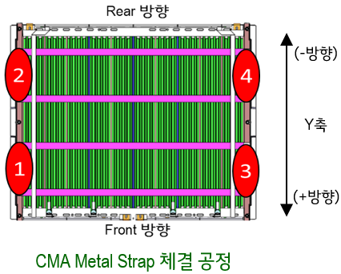
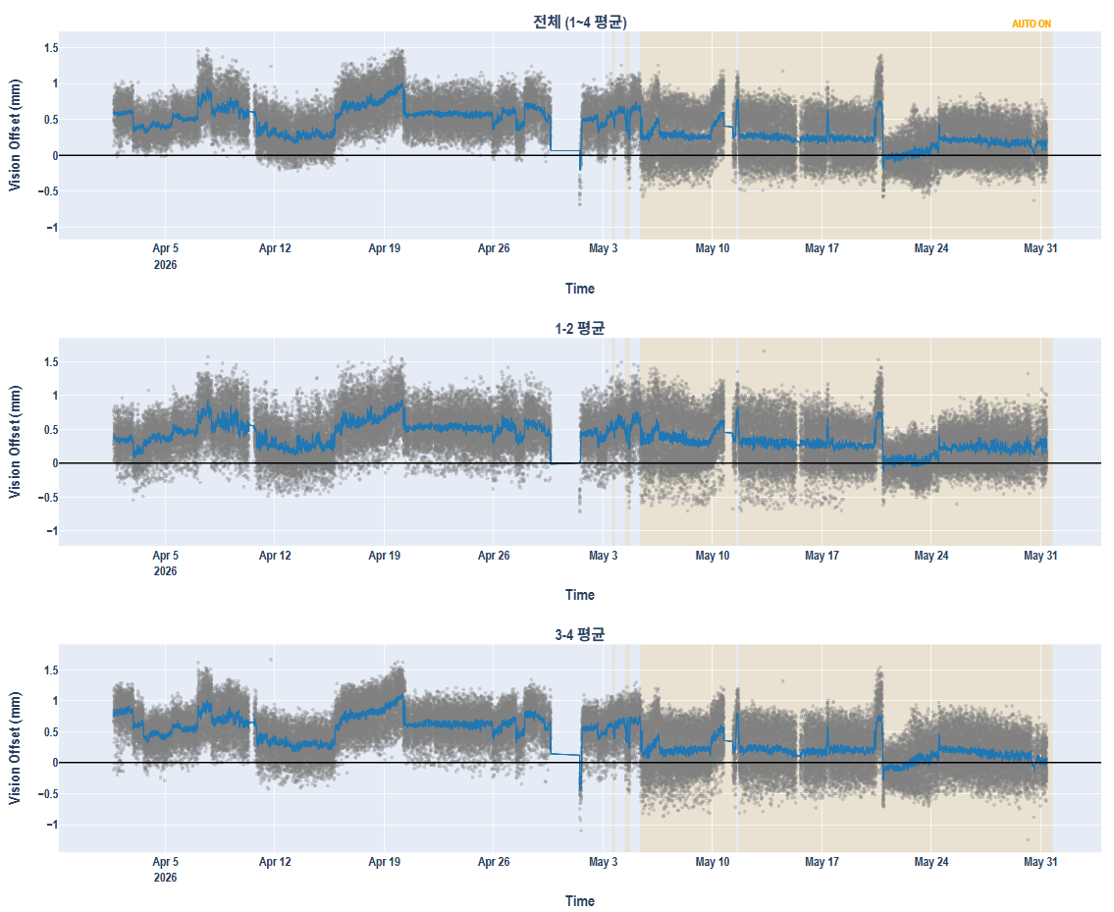
유첨. Metal Strap 체결 Y축 자동보정 결과
▷ MI Pack #1 (ESS JF2) / ‘26.4 ~ 5월 / Metal Strap Offset #1~4
▷ Metal Strap Offset #1~4의 평균값이 0mm가 되도록 자동보정 진행 (최대 누적값 ±1mm 제한)
→ APC 자동보정 ON
Offset 평균 : 0.546mm
Offset 평균 : 0.231mm

Slide 21
FDC 과제 완료 보고
현장 주요 Pain Point 및 직행률/가동률 사전 감지를 위한 과제 발굴/적용과 FDC 운영 안정화 기반 확보 진행하였습니다.
■ 진행 현황
■ 직행 불량률 개선 활동
: 출장 중 추가 진행 항목
전사 DX 과제 목록
항목명 |  | Tag List 작성 | 데이터 연동 / 정합성 | FDC 모델링 | 알람 적용 / 운영
전사DX) Metal Strap 체결 Vision 보정량 이상 감지 | 1) E/P 틀어짐 2) 티칭 위치 & 비전 렌즈 틀어짐 | 3/16 완료 | 3/19 완료 | 3/24 완료 | 4/1 ~
 | 3) Y축 이동 (TRF, Start Lift 틀어짐) |  |  | 5/8 완료 | 5/9 ~
전사DX) 검사 가성 불량 사전 감지 | Ground Bonding 핀교체 | 3/10 완료 | 3/10 완료 | 3/13 완료 | 3/20 ~
 | Ground Bonding Cable 소손 |  |  | 5/4 완료 | 5/4 ~
 | Leak Test 실링 패드 마모 | 4/6 완료 | 4/27 완료 | 4/28 완료 | 4/28 ~
전사DX) CMA Pallet 가압 이상 감지 | 에어 공급 실린더 | 기 연동 | 기 연동 | 4/16 완료​ | 4/16 ~​
 | Pallet 가압 블록 | 5/5 완료 | 5/12 완료 | 5/29 완료 | 6/5 ~
BFA 체결 보정량 이상 감지 | 팝업 실린더 너트 풀림 | 4/22 완료 | 4/27 완료 | 5/5 완료 | 5/5 ~
 | 비전 렌즈 풀림 *타 체결 공정 확대 적용 검토 |  |  | 5/5 완료 | 5/9 ~
체결기/피더기 이상 감지 | 실린더 전/후진 동작 시간비 | 5/6 완료 | 5/8 완료 | 5/26 완료 | 6/5 ~
 | 진공 Pipe Leak/오염 | 작성 중 | TBD | TBD | TBD
 | Shooting 시간 | 작성 중 | TBD | TBD | TBD
리드 용접 Gap 이상 감지 | 리드 벤딩툴 마모 | 기 연동 | 기 연동 | 5/9 완료 | 6/12 ~ (예정)
 | 용접 가압량 최적화 |  |  | 5/22 완료 | 6/22 ~ (예정)
Conveyor AC 모터 이상 감지 | 롤러 베어링 이상 / 텐션 풀림 | 작성 중 | TBD | TBD | TBD
과제명 | 세부 진행 내용
CMA 가압 Pallet Air 공급 이상감지 | CMA 가압 Pallet Air 공급 이상감지
체결 Vision 보정 값 기반 TRF Unloading Y축 위치 자동보정 및 관리선 알람 설정 | 체결 비전 보정량 기반 E/P 및 카메라 위치 틀어짐, Y축 이동(TRF, Start Lift 틀어짐) 이상감지
Vision FDC 적용을 통한 비전 부동/Issue 사전 감지 | Vision Gray Value 및 PC 이상감지(CPU 점유율/온도, RAM 사용률, DISK 저장량 등) Data 연동 및 모델링 적용 예정
검사 가성 불량 이상 감지 | G/B 검사 : 저항 값 수준/산포 모니터링(핀마모/케이블 소손) Leak 검사 : 유량 값 헌팅 빈도 모니터링(실링패드 마모)
▶ 주요 활동
1) 전사 DX 과제 현장 검증 및 추가 모델 적용/검토
- 데이터 검증 : Metal Strap 체결, 케이스별 조건 모사 및 모델 적용
- 현장 발생 건 기반 모델 적용 : G/B 검사 케이블 소손 건, Leak Test 실링 패드 마모 건
- 추가 검토 : CMA 가압 Pallet 이상 감지 검토
2) 신규 Item 검토/적용
- BFA 체결 : 보정량 이상 감지 사례 기반 모델링
- 리드 용접 Hole 불량 : 리드 가압량 최적화 / 벤딩 마모도 모니터링 적용
과거 사례 시뮬레이션 결과, 직행불량률 0.042%p, 0.063%p 개선 확인
각 월 가성 불량 2건 사전 예방 가능
과거 사례 시뮬레이션 결과, 직행불량률 1.388%p 개선 확인
항목 검토 중
용접Gap 평균/표준편차 개선
■ 설비 가동율 개선 활동
▶ 주요 활동
1) FDC 시스템 교육 및 현장 조치 안정화 지원
2) 체결기/피더기 이상감지(체결기 흡착/슈팅 시간/피더 실린더) 및 컨베이어 AC모터 검토
3) 확산 전개 Item 적용 : Resin - Pump, Plnger, Valve 설비 FDC 데이터 연동
Cell Inspection - LMS Clamp Pallet/Cylinder 구분 FDC 데이터 연동
진성 알람 2건 사례화 및 가성 알람 2건 개선방안 도출
항목 검토 중

Slide 22
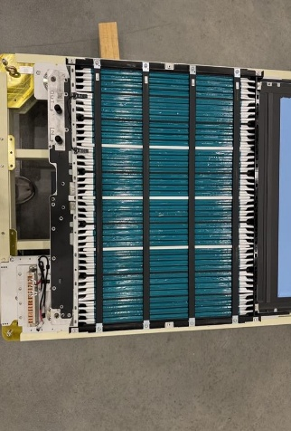
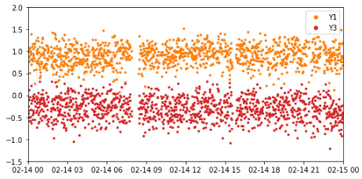
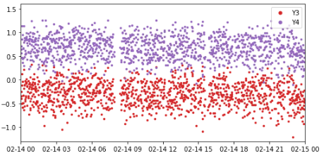
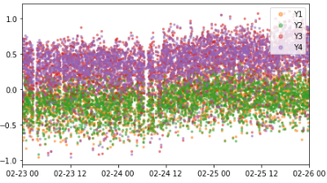
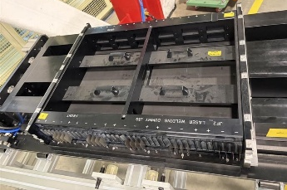
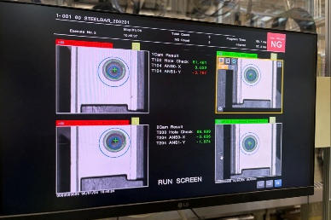
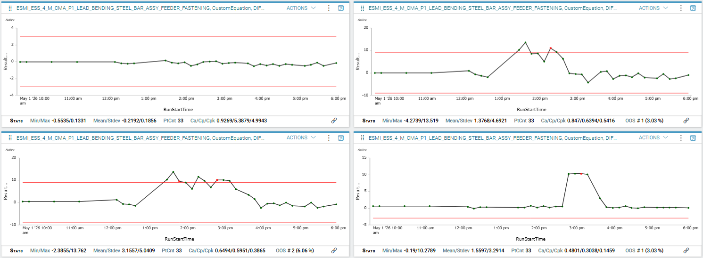
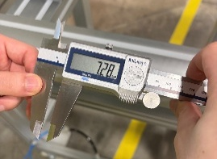
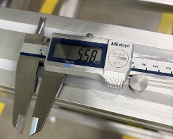
유첨. Metal Strap 체결 Vision 보정량 이상감지(1/2)
Metal Strap 체결 공정, 체결 위치 보정량 이상 발생 시 추론되는 원인/조치 유형을 분류하였고, 유사 조건 재현 테스트 진행하여 실제 데이터 변화 및 FDC 알람 발생 검증 진행함
■ 유형 분류
X축 : 시간, Y축 : 보정량(mm)
구분 | Case 1 | Case 2 | Case 3
위치 보정량 트렌드
원인 / 조치 | 원인: End Plate 부착 IP 틀어짐 조치: End Plate 부착 IP 점검 및 수정 | 원인: 비전 촬영 위치 변경 (티칭값 변경, 렌즈 틀어짐 등) 조치: 마스터 모듈 기반 비전 촬영 위치 점검 | 원인1: Pallet 위 언로딩 위치 틀어짐 조치1: 언로딩 TRF(트랜스퍼) 점검 원인2: Start Lift(팔레트 Lift) 레벨 틀어짐 조치2: Lift 레벨 점검
[ Metal Strap 체결 비전 위치 ]
●Y1
●Y3
●Y3
●Y4
●Y1
●Y2
●Y3
●Y4
Y2
Y4
비전보정값 Y1·Y3 or Y2·Y4 편차 증가
비전보정값 Y1·Y2 or Y3·Y4 편차 증가
비전보정값 Y1·Y2·Y3·Y4 점진적 증가 or 감소
Y1
Y3
*Left / Right 비교
*Front / Rear 비교
Y축
X축
■ 데이터 검증 (Case1, E/P 틀어짐)
■ 데이터 검증 (Case1·2)
*PM후 Slow Start 시, 체결 티칭 위치 변경 테스트 진행
[ 더미 지그 ]
테스트1) 13:30 ~ 14:50
: End Plate 한쪽(Left) 1mm Shift (Case1)
테스트2) 14:55 ~ 15:25
: 3번 체결 위치만 1mm Shift (Case2)
[ 위치 보정량 결과 ]
Y1
End Plate 틀어짐 조립
FDC 모델링 트렌드 (Case1)
FDC 모델링 트렌드 (Case2)
Y3
Y1 : -3.787
편차
(Y1 - Y3)
편차
(Y3 – Y4)
Y3 : -1.974
time
기준점으로부터 거리 측정
5/1 10시
5/1 18시
▶ Left, Right 약 1.8mm 차이
편차
(Y2 – Y4)
7.28mm
5.58mm
→ 0.1mm 정도 차이가 있으나,
검증 과정 오차로 판단
(더미지그 수동 가압)
5/1 10시
time
5/1 18시
▶ Left, Right 1.7mm 차이

Slide 23
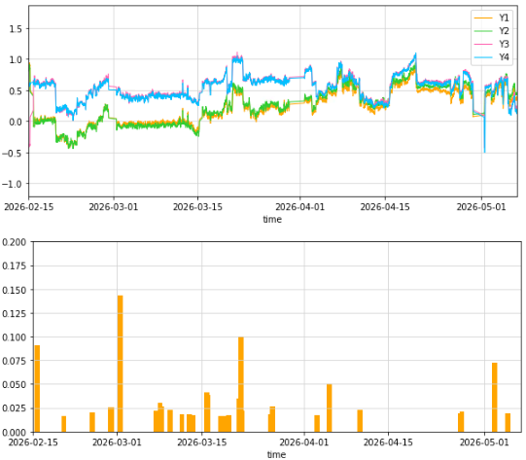
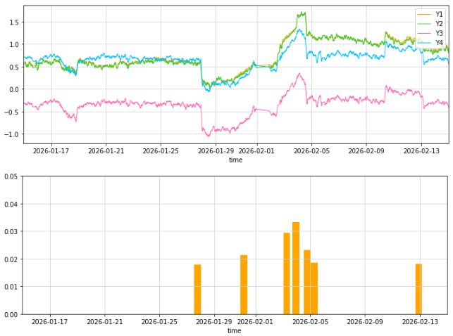
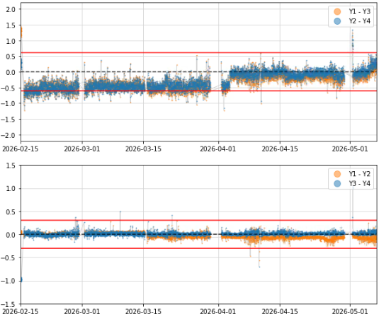
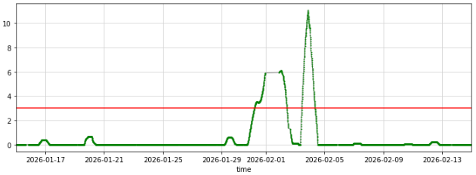
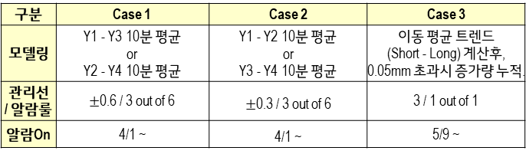
유첨. Metal Strap 체결 Vision 보정량 이상감지(2/2)
Y2
Y4
과거 사례 기반, FDC 모델링 시뮬레이션 후 알람 적용 완료함
Y1
Y3
■ FDC 시뮬레이션 / 적용
End Plate 티칭 조정 사례
Unloading TRF / Start Lift 조치 사례
체결
Y축 위치 보정량 트렌드
보정량
(mm)
보정량
(mm)
체결
비전 인식 실패율
평균 0.070%
평균 0.028%
평균 0.071%
평균 0.008%
직행
불량률
직행
불량률
FDC 모델링 트렌드
Case 1
● 편차(Y1 – Y3)
● 편차(Y2 – Y4)
Case 3
+0.6
편차
(mm)
증가량
(mm)
-0.6
Critical : 3
편차 발생
조치시점
Case 2
● 편차(Y1 – Y2)
● 편차(Y3 – Y4)
구분 | Case 1 | Case 2 | Case 3
모델링 | Y1 - Y3 10분 평균 or Y2 - Y4 10분 평균 | Y1 - Y2 10분 평균 or Y3 - Y4 10분 평균 | 이동 평균 트렌드 (Short - Long) 계산후, 0.05mm 초과시 증가량 누적.
관리선 / 알람룰 | $±$0.6 / 3 out of 6 | $±$0.3 / 3 out of 6 | 3 / 1 out of 1
알람On | 4/1 ~ | 4/1 ~ | 5/9 ~
+0.3
편차
(mm)
-0.3
조치시점

Slide 24
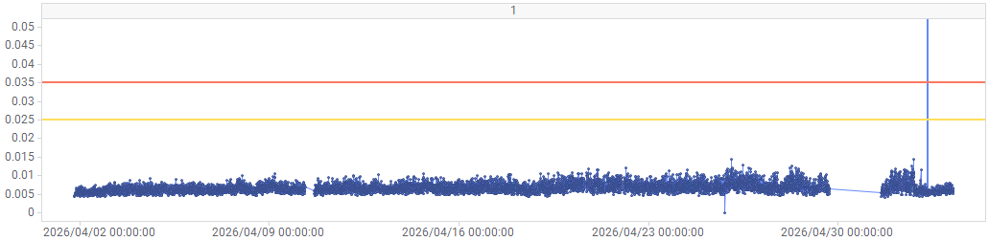
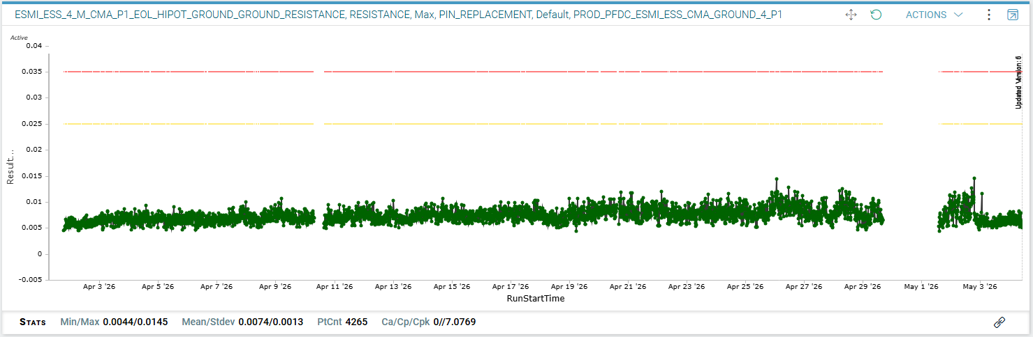
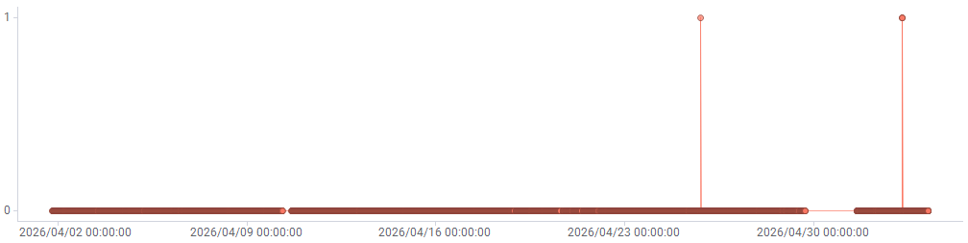
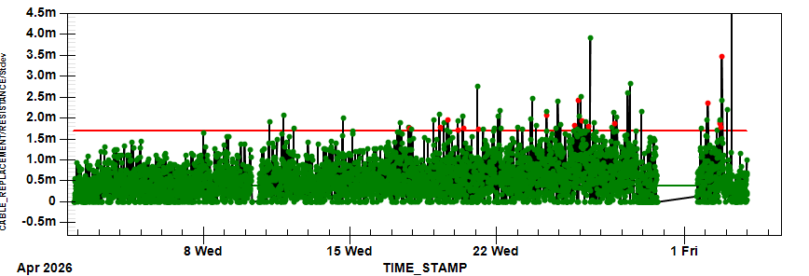
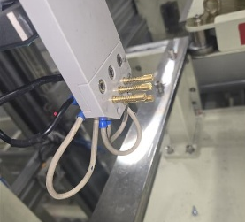
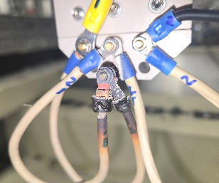
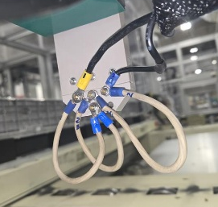
유첨. 검사 가성 불량 감지_Ground Bonding Test(1/2)
검사 핀에 전류를 인가하는 케이블 소손으로 인한 가성 불량 발생하며, FDC 시뮬레이션 통해 가성 불량 3일전 사전 감지 확인함
■ 현상
■ 모델링 시뮬레이션
Ground Bonding Test 저항 트렌드
기존) 핀교체 FDC 모델링 트렌드
검사 저항 - Max
ohm
Critical : 0.035
산포 증가
Warning : 0.025
4/2
4/30
ohm
Ground Bonding Test 직행 불량 트렌드
time
검사 가성 불량
4/3
time
5/3
is NG
추가) 케이블 열화 FDC 모델링 시뮬레이션 트렌드
검사 저항 - 표준편차
*매 10분마다 표준편차 계산
4/2
time
4/30
약 8일전 이상 감지
■ 원인 / 조치
stdev
[ 조치 전 ]
[ 조치 후 ]
검사핀
가성 불량 발생 시점
▶ 관리선 : 5 sigma, 알람룰 : 2 out of 10
▶ 모델링 및 알람On 완료(5/4)
→ 저항 산포(표준편차) 모니터링을 통해, 저항 변동 증가(케이블 열화 등)에 의한
가성 불량을 사전 감지하고자 함
저항 증가로 인한 케이블 소손
- Downtime: 5/3 07:17~07:48 - Phenomenon: Consecutive grounding bonding fails - Cause: Burnt cables - Action taken: Fixed cables, replaced ring terminals, replaced damaged pogo pins - Leak test rubber seals replaced as well
■ 기대 효과
4/3~5/3간 가성 불량 2건 발생 및 감지(월 불량 2건 감소 기대)
▶ 케이블 고정 너트 풀림으로 인한, 전류 공급 저항 증가. 그에 따른 케이블 소손

Slide 25





유첨. 검사 가성 불량 감지_Leak Test(2/2)
Leak Test 시 실링 패드 마모로 인한 가성 불량 사례 발생하며, FDC 시뮬레이션 통해 사전 감지 가능 확인함
기존 정기/비정기 청소·교체 방식(TBM)에서 FDC 알람 발생 시 청소·교체(CBM) 조치하여 가성 불량 개선하고자 함
■ 배경
■ FDC 시뮬레이션
4/21, 실링 패드(고무 블록) 마모로 인한 가성 불량 발생
발생 약 하루 전, 유량 값이 상방으로 헌팅 다발하는 전조 증상 확인됨
전조 증상을 잡아내기 위해, 헌팅 빈도 개념 반영하여 시뮬레이션 진행
에어 포트 내 실링 패드 마모로 인한 리크 발생
- 에어 포트 내 실링 패드와 히트 싱크 포트와 접촉으로 인해 마모 발생
FDC 알람 발생
(세번째 가성불량 21h전)
count
관리선
실링패드 마모
■ 현상
time
→ 최근 1일동안 관리선 넘는 빈도를 계산하여, 빈도가 10을 넘으면 알람 발생
발생 약 1일 전, 유량 값이 상방으로 헌팅 다발하는 전조 증상 확인됨
■ 모델 적용 / 효과
유량 Max Trend
FDC 데이터 연동 완료(4/27), FDC 모델링 및 알람On(4/28)
As-Is) 정기 청소 : 매일 09시 기준 정기 클리닝 진행 (1회/일, 설비기술팀)
비정기 청소 : 매 부동 간 에어 포트 청소 진행 (공정기술팀)
유효 타수 감안한 실링 패드 교체 계획 수립(TBM, 10,000타)
To-Be) 알람 발생 시, 에어 포트 내 실링 패드 교체/청소 제안(CBM)
3/22 ~ 4/22 동안 가성 불량 4건 발생(모델 적용 시 2건 사전 검출 가능 예상)
가성불량 발생
sccm
spec $±$2
time
전조 증상

Slide 26



유첨. CMA 가압 Pallet 이상 감지
CMA Pallet별 Front/Rear 전폭 차이에 의한 틀어짐 발생 확인하였으며, Pallet에 탑재된 4개의 실린더의 가압시간 데이터를 활용하여
Pallet 가압 이상 감지 적용하고자 함
■ 배경
CMA 전폭 계산 시, 4개 변위 센서를 이용해 계산
Front/Rear 센서 차이를 통해 CMA 가압 불균형 현상 확인 → 가압 관련 실린더 이상감지 필요
[ 전폭 측정 (변위 센서) ]
[ CMA 가압 불균형 예시 ]
[ CMA Pallet 가압 실린더 ]
+ -
- +
Cyliner 1
Rear Left
CMA
Rear Right
(1)
CMA
: Right : Front - Rear < 0
Left : Front - Rear > 0
CMA
Cyliner 3
Front Left
Front Right
(2)
CMA
: Right : Front - Rear > 0
Left : Front - Rear < 0
Cyliner 2
Cyliner 4
■ 현상 분석
Front/Rear Sensor 차이 트렌드 (Front – Rear)
Pallet 03
Pallet 04
Pallet 12
Pallet 15
● Left
● Right
● Left
● Right
● Left
● Right
● Left
● Right
mm
틀어짐 추정
틀어짐 추정
1/1
time
5/1
3/15
time
5/1
1/1
time
5/1
1/1
time
5/1
특정 팔레트에서 Front/Rear 센서 차이 발생
■ 진행 현황
1) Pallet에 장착된 실린더(4개소) → 개별 실린더 동작시간 분리 및 Pallet ID 연동 후 모델링 실시 완료(5/29)

Slide 27




유첨. BFA(Busbar Frame Assy) 체결 공정 이상 감지(1/2)
⑥
②
Busbar
Left
⑧
Cell Block
④
E/P
⑤
Busbar
①
BFA 체결 공정 중 팝업 실린더 너트 풀림으로 인한 체결 직행 불량 발생을 사전에 감지하여 조치하고자 함
→ 팝업 실린더 너트 풀림 발생 시, 비전 보정량 변동 특징을 추출하여 FDC 모델링/알람On 적용 완료함
⑦
③
Right
■ 현상1 – 팝업 실린더 너트 풀림
■ FDC 시뮬레이션
BFA 체결 공정 시, 모듈을 Pop-Up 실린더로 상승 시킨 후 체결 진행
Pop-Up 실린더 높이를 고정한 너트가 풀리는 사례 발생
→ 팝업 높이 하강에 따른, 체결홀 중심이 체결 보정 가능 범위를 초과하는 현상 발생
모듈이 점진적으로 하강하여, 체결홀 위치도 같이 하강함
→ Y축 체결 보정량 점진적 상승
체결 보정값(Y축) 트렌드 (체결위치1~8)
체결홀
불량 발생 구간
모듈(CMA)
체결 위치
보정량(mm)
너트 풀림으로 인한 팝업 높이 하강
너트 풀림
보정값 상승
Pop Up
3/14
■ 직행 불량률 트렌드
3/4
time
FDC 모델링 시뮬레이션 트렌드
팝업 하강에 따른 체결 불량발생
직행불량률(이력 시점) : 1.495% / 직행불량률(조치 후) : 0.107%
불량 발생 구간
Upper Critical : 7.5
1.388%p 감소
증가
체결위치 수
체결위치 #1
체결위치 #2
체결위치 #3
체결위치 #4
3/4
time
3/14
▶ 트렌드의 점진적 증가량 계산 후, 8개 체결 위치 트렌드가 모두 증가 판단 시 알람 발생
%
체결위치 #5
체결위치 #6
체결위치 #7
체결위치 #8
구분 | BFA 팝업 실린더 이상 모델
모델링 | 1. 이동평균 트렌드(Short - Long) > 0.1mm시 증가량 계산 2. 증가량 누적 > 18mm 이면 1, 아니면 0 3. 8개 체결홀 결과값 합산 (최소 0, 최대 8)
관리선 / 알람룰 | 7.5 / 1 out of 1
알람On | 5/5 ~
3/4
3/14
3/4
3/14
3/4
3/14
3/4
3/14
Time

Slide 28





유첨. BFA(Busbar Frame Assy) 체결 공정 이상 감지(2/2)
BFA 체결 공정 중 비전 렌즈 풀림으로 인한 체결 직행 불량 발생을 사전에 감지하여 조치하고자 함
→ 체결 위치 보정 비전 렌즈 풀림 발생 시, 비전 보정량 변동 특징을 추출하여 FDC 모델링/알람On 적용 완료함
■ 문제 / 원인
■ FDC 모델링
BFA 체결 시, 체결홀 촬영하는 비전 렌즈가 풀린 상태로 체결홀 촬영
잘못된 위치를 체결홀 중심으로 인식하여 체결 진행
→ 실제 체결홀과 체결 위치간 차이 발생
Front 체결 위치(1,3,5,7번)와 Rear 체결 위치(2,4,6,8번)의 위치 보정량 헌팅을 감지하고자 함
이동 평균 대비 현재 평균이 헌팅 정도를 모델링
→ 1,3,5,7번 모두 헌팅 판단되면 Front부 이상 알람
→ 2,4,6,8번 모두 헌팅 판단되면 Rear부 이상 알람
너트러너
CMA
CMA
[ BFA 체결 위치 ]
비전 렌즈
렌즈 풀림
⑥
②
Left
Busbar
⑧
Cell Block
E/P
④
⑤
Busbar
①
NG
체결 불량 OK/NG
⑦
③
Right
체결 불량 발생
1) 각 체결 위치별 10분 평균 및 1시간 이동 평균 계산
2) 10분 평균과 1시간 이동 평균 차이 계산
● 평균 (10M)
ㅡ 이동평균 (1H)
0.5
OK
■ 현상
time
위치 보정량 트렌드(Y축)
● 체결위치1
● 체결위치2
● 체결위치3
● 체결위치4
time
time
mm
mm
3) 차이값이 0.5보다 크면 1로 카운트
Front 체결 위치(1,3,5,7)에서 헌팅 발생.
모델 | 구분 | Judge | Sum
Front | 체결 위치 1 | 1 | 4
 | 체결 위치 3 | 1
 | 체결 위치 5 | 1
 | 체결 위치 7 | 1
Rear | 체결 위치 2 | 0 | 0
 | 체결 위치 4 | 0
 | 체결 위치 6 | 0
 | 체결 위치 8 | 0
time
time
● 체결위치5
● 체결위치6
● 체결위치7
● 체결위치8
mm
mm
time
*Alarm Rule : 1 out of 1 Critical
time
time

Slide 29





유첨. 체결기/피더기 이상 감지
체결 공정에서 체결기/피더기 설비 알람 발생 시 원인 추적이 어렵고 발생 빈도 높아, 체결기(볼트 흡착)/피더기(실린더)/볼트 공급 호스 이상 감지를 적용하여 사전 이상 징후 감지 및 발생 원인 제시하고자 함
■ 배경
■ 이상 감지 방안
체결 공정 및 체결기/피더기
1. 체결기 진공 흡착 이상 감지
공정 No. | Process
60 | Busbar Fastener
 | Steel bar Fastener
90 | BMA CMA Fastener
100 | CMA BRK Fastener
 | Inter busbar Fastener
110 | Front plate Fastener
120 | Top plate Fastener (Pre)
 | Top plate Fastener
진공 흡착 시간의 감소(오염시)/증가(리크시) 변화를 감지하여, 흡착 이상으로 인한 BM을 사전에
예방하고자 함
체결기
[ 정상 ]
[ 오염시 ]
[ Leak시 ]
kPa
kPa
kPa
증가
-80
흡착 시간
-80
감소
-80
체결기
확대
피더기
-30
closed
-30
closed
-30
open
open
open
closed
0
t
0
t
0
t
2. 피더기 Cyliner 전/후진 동작시간비 이상 감지
볼트 공급 호스
Steel Bar 설비 알람(4/10, 22건 발생) 사례 기반, 실린더 동작 이상을 사전 감지 및 원인 특정하고자 함
[ 실린더 동작시간 Raw Data ]
체결기/피더기 설비 알람 분석 (4/1~5/3)
*설비 상태 : Trouble, Loss Name : BM.
FWD_TIME
FWD Time 증가
구분 |  | 개수 | 총 시간
Bolt 관련 |  | 174 건 | 68 분
알람명 | Bolt Shot Delay | 99 건 | 34 분
 | Bolt Detect Error | 56 건 | 31 분
 | Y-Pipe / Gripper Error | 19 건 | 3 분
Feeder (Cylinder) 관련 |  | 202 건 | 110 분
알람명 | Feeder Sensor Detect Error | 103 건 | 60 분
 | Feeder Error | 55 건 | 30 분
 | Cyliner Fwd/Bwd Error | 44 건 | 20 분
Shooting 관련 |  | 156 건 | 83 분
알람명 | Shooting Overtime | 156 건 | 83 분
BWD_TIME
BWD Time 감소
4/8 15시
time
4/12
[ 실린더 전후진 동작시간 비율 트렌드 ]
$$\frac{FWD_TIME}{BWD_TIME}$$
4/8
time
4/12
3. 볼트 슈팅 시간 이상 감지
피더기부 호스의 볼트 감지 시점부터 체결기 볼트 인식 시점까지의 슈팅 시간 이상을 감지하고자 함

Slide 30









유첨. 리드 벤딩 툴 마모 감지
리드 벤딩 공정 중 벤딩 툴 마모 됨에 따라 용접 Hole 불량(Gap 증가) 발생 가능성 증가하며, 주기적으로 벤딩툴 서보모터 티칭 주기를 서보모터 부하율 기준으로 티칭 조정 제안하고자 함(CBM화)
■ 이슈 사례
■ FDC 모델링
리드 용접 시 Gap 발생으로 인한 용접홀 NG 발생 가능
- 과거 리드 접촉면만 마모 진행으로 인한 상/하부면 잔존 발생
→ 벤딩 시 버스바에 간섭되어 벤딩 품질 저하 → Gap 증가에 따른 용접 Hole 불량 발생
벤딩툴이 마모될수록 서보모터 부하 감소함
부하율이 서서히 낮아지는 특성을 모니터링하여, 서보 티칭 시점을 제안하고자 함
서보모터 피크부하율 Max(10분 단위) 트렌드
[ 리드 밴딩 공정 ]
[ 개선전 벤딩툴 마모 전·후 ]
Rear부, X2 벤딩 서보모터
④
리드 닿는 위치 마모
Target
③
벤딩툴
마모
%
하한 기준선
②
교체
①
3/1
3/17
time
4/22
*Front/Rear부 각 서보모터 Y축 1개, X축 5개 구성
리드 용접 Gap Trend
리드 밀착면 사이즈 개선(1/30)
모델링 방법
- A용접기, Rear부, Cu 10번 위치
- 교체 이후의 피크부하율 Max 관리선 학습하여, 하한 기준선 산출
- 최근 1일 동안 하한 기준선보다 낮아진 부하율의 비율 계산
Gap 증가
벤딩툴 교체(1/16)
하한 이탈
비율 계산
$$μm$$
부하율 감소 비율 (시뮬레이션)
Upper Critical
관리범위
%
time
부하율과 모델링 트렌드 모니터링하며 관리선 선정 예정
한달에 약 0.3mm 감소 경향으로, 1개월 주기 서보 티칭 위치 조정(전진)
PM 시 마모도 확인후 교체 진행 중
3/17
time
4/22

Slide 31







유첨. 리드 용접 지그 가압량 최적화
리드 용접 시 가압 지그 서보모터 부하율 기반으로 가압량 조정하여 가압 Retry 수(Tact Time) 감소시키고자 함
→ 가압량 조정 테스트 진행하여, 용접 Gap 값 산포 감소 확인
■ 리드 용접 가압
■ 분석
리드 용접 시, 2개 리드 묶음씩 가압하며 용접 진행
리드 가압 위치별 가압 거리로 가압량 조절 가능
가압 위치별 부하율 / Gap 분포 (용접기A, Front부, Cu리드)(4/13 ~ 20)
서보모터 유효부하율
Gap 측정값
[ Front 리드 용접부 ]
가압/용접 진행방향
[ Gap 측정값 ]
Lead
Total
Gap
Lead
[ Rear 리드 용접부 ]
가압/용접 진행방향
Busbar
*Gap 관리 범위 : 300 ~ 600(Cu),
700 ~ 1100(Al)
Seq2
Seq4
Seq6
Seq8
Seq10
Seq2
Seq4
Seq6
Seq8
Seq10
- 가압 위치별 부하율/Gap 수준이 다르며, Gap값이 높은 위치에서 부하율 가장 낮은 현상 보임
(추가 가압 가능 판단) → PM 시 가압량 조정 제안(0.3mm 전진)
■ 배경
Gap 트렌드
용접 시 가압량이 부족하면 Retry수가 증가하거나 Gap 불량 발생 확률 증가
현재는 Retry수와 Gap 측정값이 크면 가압량 조정 진행 → 정량적 기준 필요
Cu 3
조치
Cu 4
조치
600
Gap
$$(μm)$$
표준편차 34.5 → 27.0 감소
평균 417.3 → 387.3 감소
표준편차 47.3 → 39.3 감소
평균 483.5 → 434.3 감소
[ 용접기A, Front 3,4번 Retry수 ]
300
4/27
time
5/2
4/27
time
5/2
Retry수
Retry수
부하율 분포
계획
▶ 부하율 수준 문제 없음 판단
▶ 조정 후 Retry 감소 시 타 위치 조정 테스트 진행 예정
▶ 기준 확립 후 알람 운영 예정
유효
부하율
부하율 증가
Time
▶ Retry수 안정화 필요 및 가압 지그 포지션 변경 정량적 기준 필요
조치 전
조치 후

Slide 32










DX 과제 성과 검증 위한 관리 지표 선정
DX 과제 성과 검증을 위해 과제별 관리 지표를 선정하여, 다빈치 W/F를 통해 모니터링 & 관리 하고자 합니다. - 관리 지표 모니터링은 향후 Agent 기반 운영될 수 있도록 구체화 검토를 해보겠습니다.
No | 과제명 | 관리 지표 | 내용 | 비고
1 | CMA 가압 보정 | 전폭 공정 산포(평균, 분산) - 전체, Pallet별 | 전폭 Spec(789.5 ~ 791.8mm) 기준으로 관리 Target(790.0mm) 설정하여 공정 산포 이탈 여부 점검
2 | Metal Strap 체결 Vision 보정 | 체결 Station & Vision Point별 공정 산포 (평균, 표준편차) | 체결 Hole Y축 위치 틀어짐 방지 위해 Target(0mm) 설정하여 공정 산포 이탈 및 틀어짐 여부 점검
3 | Resin 도포 자동보정 | 팩당 Resin 평균 무게 (기준 월 대비 절감량) | 기준 월(25.12월) 대비 월 평균 Resin 무게 기준 절감량 및 절감 효과, Resin 무게 NG율 점검
4 | Vision FDC | Vision BM/PD 기준 부동시간 & 부동률 | Vision BM/PD 기준 부동시간 & 부동률 및 Vision별 현황 점검
5 | 검사 가성 불량 사전 감지 | 검사 가성 불량률 (Ground Bonding, Leak) | 검사 가성 불량률 현황 점검

Slide 33
유첨. DX 과제 관리 지표_CMA 가압보정
Pallet별 CMA 전폭 공정 산포(평균, 분산)를 모니터링 및 관리하기 위해 관리 지표 선정하였음
* 전폭 Spec : 789.5 ~ 791.8mm, 관리 Target : 790.0mm
Period [단위 : mm] | 2025 | 2026
 | Dec | Jan | Feb | Mar | Apr | May
전폭 평균 | 789.07 | 789.28 | 789.55 | 790.19 | 789.75 | 798.84
전폭 분산 | 0.36 | 0.40 | 0.22 | 0.59 | 0.10 | 0.08
전폭 평균/분산 Box Plot
Pallet별 전폭 평균/분산 Box Plot

Slide 34


유첨. DX 과제 관리 지표_Metal Strap 체결 Vision 보정
Station & Vision Point별 공정 산포(평균, 표준편차)를 모니터링 및 관리하기 위해 관리 지표 선정하였음
Period [단위 : mm] |  | 2025 | 2026
 |  | Dec | Jan | Feb | Mar | Apr | May
Station A | 평균 | -4.33 | 1.77 | 5.18 | 4.36 | 6.47 | 4.62
 | 표준편차 | 7.16 | 5.02 | 5.61 | 3.48 | 2.89 | 3.01
Station B | 평균 | -3.39 | 4.30 | 3.20 | 1.95 | 4.45 | 0.77
 | 표준편차 | 7.36 | 4.85 | 5.63 | 3.76 | 2.95 | 2.76
Period [단위 : mm] |  | 평균 |  |  |  |  |  | 표준편차
 |  | 2025 | 2026 |  |  |  |  | 2025 | 2026
 |  | Dec | Jan | Feb | Mar | Apr | May | Dec | Jan | Feb | Mar | Apr | May
Station A | 1 | 0.98 | 4.28 | 5.72 | 2.15 | 5.70 | 4.33 | 0.78 | 0.72 | 4.11 | 0.53 | 1.57 | 1.20
 | 2 | 0.78 | 4.12 | 5.60 | 2.17 | 6.33 | 5.46 | 0.84 | 0.67 | 4.04 | 0.61 | 1.88 | 1.45
 | 3 | -14.56 | -5.70 | 2.30 | 6.66 | 7.02 | 4.50 | 20.40 | 6.36 | 1.22 | 2.14 | 2.43 | 1.15
 | 4 | -4.52 | 4.37 | 7.11 | 6.47 | 6.83 | 4.21 | 4.28 | 0.77 | 2.45 | 1.98 | 2.27 | 1.05
Station B | 1 | 2.26 | 6.61 | 3.96 | -0.46 | 3.42 | 0.76 | 0.51 | 1.74 | 3.41 | 1.49 | 0.78 | 1.04
 | 2 | 2.06 | 6.44 | 3.82 | -0.46 | 4.02 | 1.66 | 0.54 | 1.62 | 3.35 | 1.58 | 0.82 | 0.63
 | 3 | -13.96 | -2.93 | 0.07 | 4.40 | 5.26 | 0.46 | 19.07 | 3.11 | 2.03 | 1.10 | 1.37 | 1.29
 | 4 | -3.92 | 7.10 | 4.95 | 4.31 | 5.09 | 0.19 | 3.72 | 2.05 | 1.24 | 1.05 | 1.28 | 1.39
Station별 Vision Offset 평균/표준편차 Box Plot
Station/Point별 Vision Offset Trend
[ Metal Strap 체결 비전 위치 ]
②
④
①
③
Y축
X축

Slide 35


유첨. DX 과제 관리 지표_Resin 도포 자동보정
팩당 Resin 무게를 관리 지표로 선정하였고, 기준 Resin 무게(25.12월) 대비 절감량(절감 금액 포함)을 모니터링 하고자 함
Period [단위 : g] | 2025 | 2026
 | Dec(기준) | Jan | Feb | Mar | Apr | May
팩당 Resin 무게 | 5,178.78 | 5,160.02 | 5,143.01 | 5,112.53 | 5,142.76 | 5,085.45
절감 무게 | - | ▲18.76 | ▲35.77 | ▲66.25 | ▲36.02 | ▲93.33
절감율 | - | 0.4% | 0.7% | 1.3% | 0.7% | 1.8%
월별 팩당 Resin 평균 무게
레진 무게 NG 발생 수

Slide 36



유첨. DX 과제 관리 지표_Vision FDC
가동시간 대비 Vision BM/PD 부동시간 기준 부동률을 관리 지표로 선정하였고, 이를 모니터링 하고자 함
Period |  | 2025 | 2026
 |  | Dec | Jan | Feb | Mar | Apr | May
Vision 부동률(%) |  | 7.67% | 1.91% | 0.38% | 0.90% | 0.32% | 0.03%
 | Vision 부동시간(sec) | 142,565 | 40,001 | 7,643 | 20,258 | 7,289 | 1,360
 | 가동시간(sec) | 1,859,529 | 2,089,893 | 2,001,152 | 2,241,635 | 2,311,908 | 4,500,732
26.1Q
1.07%
67,902
6,332,680
비전 부동시간 및 부동률
비전 부동시간 Pareto 차트
Trouble별 발생 횟수

Slide 37


DX 과제 관리 지표_검사 가성 불량
Ground Bonding / Leak 검사에 대한 가성 불량률을 모니터링하는 부분으로 관리 지표 선정하였음
Leak 검사 가성 불량률
Ground Bonding 검사 가성 불량률

